Slide 1
Curs introductiv de formare judiciară privind criminalitatea informatică și probatoriul electronic
Sesiunea 1.5
Noțiuni de bază privind criminalitatea informatică
Xxxx XXXXXXXX
Consiliul Europei
email
ZZ Luna AAAA
Notes:
Această sesiune are o durată de 90 de minute

Slide 2
Conținutul sesiunii
„Societatea informaţională”
Ce este Criminalitatea informatică?
Convenţia de la Budapesta
Organizații internaționale pentru criminalitatea informatică
Criminalitatea informatică și studii de caz
Notes:
Prezenta sesiune va fi împărțită în 5 părți pentru a oferi pauze naturale.
Ideea este de a descrie ce este un computer — sau un dispozitiv capabil să se conecteze la internet, care sunt toate similare în anumite privințe
Să descrie ce este internetul și cum funcționează
Și apoi să vedem modul în care computerul se conectează la internet
Apoi să vedem ce se găsește pe internet

Slide 3
Obiectivul sesiunii
Prezentarea pentru delegați a unei introduceri în societatea informațională și criminalitatea informatică și identificarea organizațiilor internaționale și a eforturilor acestora de combatere a acestui tip modern de criminalitate
Furnizarea de definiții de bază ale criminalității informatice, având în vedere Convenția CoE de la Budapesta și definirea formelor contemporane de criminalitate informatică
Notes:
Acest obiectiv este unul foarte vast – de a oferi o imagine de ansamblu informativă fără a cădea într-o descriere extrem de tehnică

Slide 4
Obiectivele sesiunii
Până la sfârșitul sesiunii, delegații vor putea:
Să identifice diferitele tipuri de criminalitate informatică și impactul acestora
Să enumere amenințările, tendințele și instrumentele criminalității informatice și răspunsurile la fenomen
Să explice conceptele de criminalitate informatică care sunt considerate tipuri de criminalitate în conformitate cu majoritatea legislațiilor și standardelor internaționale
Să analizeze nevoile și avantajele armonizării dintre legislația națională și instrumentele internaționale, în special Convenția de la Budapesta
Notes:
Prezenta sesiune va fi împărțită în 5 părți pentru a oferi pauze naturale.
Ideea este de a descrie ce este un computer — sau un dispozitiv capabil să se conecteze la internet, care sunt toate similare în anumite privințe
Să descrie apoi ce este internetul și cum funcționează
Și apoi să vedem modul în care computerul se conectează la internet
Apoi să vedem ce se găsește pe internet

Slide 5
„Societatea informațională”
Secțiunea 1
Noțiuni de bază privind criminalitatea informatică
Notes:
Scopul acestei sesiuni este de a prezenta, dintr-o perspectivă generală sau ca introducere, aspectele legate de criminalitatea informatică.
Va fi explicat conceptul de criminalitate informatică, discutând motivele pentru care trebuie să ne îngrijorăm. Vom discuta aici câteva dintre amenințările, tendințele și instrumentele importante ale criminalității informatice și, de asemenea, unele răspunsuri la acest fenomen.
Va fi furnizată o imagine de ansamblu a ceea ce este acoperit de expresia „criminalitate informatică”. În plus, va fi discutată o descriere a unora dintre conceptele considerate tipuri de criminalitate informatică în conformitate cu majoritatea legislațiilor și standardelor internaționale.
Una dintre cele mai importante teme care trebuie discutate se referă la dispozițiile de drept penal material și la unii dintre factorii cheie utilizați pentru a descrie infracțiunile informatice, bazate pe Convenția de la Budapesta și pe cadrele juridice relevante ale Uniunii Europene.
De asemenea, va fi important să subliniem nevoia și avantajul armonizării dintre legislația națională și instrumentele internaționale, în special Convenția de la Budapesta

Slide 6

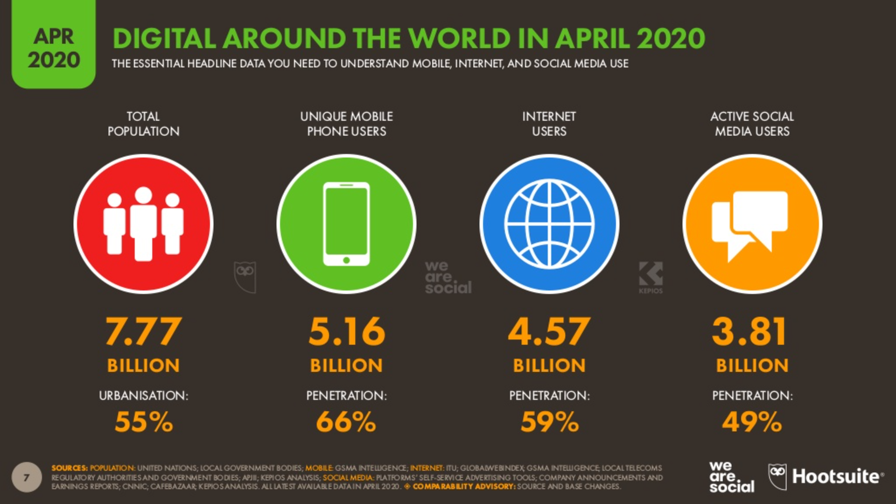
Imaginea digitală globală
https://wearesocial.com/uk/blog/2020/04/digital-around-the-world-in-april-2020
www.coe.int/cybercrime
Notes:
O societate informațională este o societate în care crearea, distribuirea, utilizarea, integrarea și manipularea informațiilor reprezintă o activitate economică, politică și culturală semnificativă. Este pusă în mișcare în principal de tehnologiile informației și comunicațiilor digitale, care au dus la o explozie a informației și schimbă profund toate aspectele organizării sociale, inclusiv economia, educația, sănătatea, războiul, guvernul și democrația. Oamenii care au mijloacele de a lua parte la această formă de societate sunt uneori numiți cetățeni digitali. Aceasta este una dintre multele zeci de etichete care au fost identificate pentru a sugera că oamenii intră într-o nouă fază a societății. (Hilbert, M. (2015). Digital Technology and Social Change, Beniger, James R. (1986). The Control Revolution: Technological and Economic Origins of the Information Society).

Slide 7
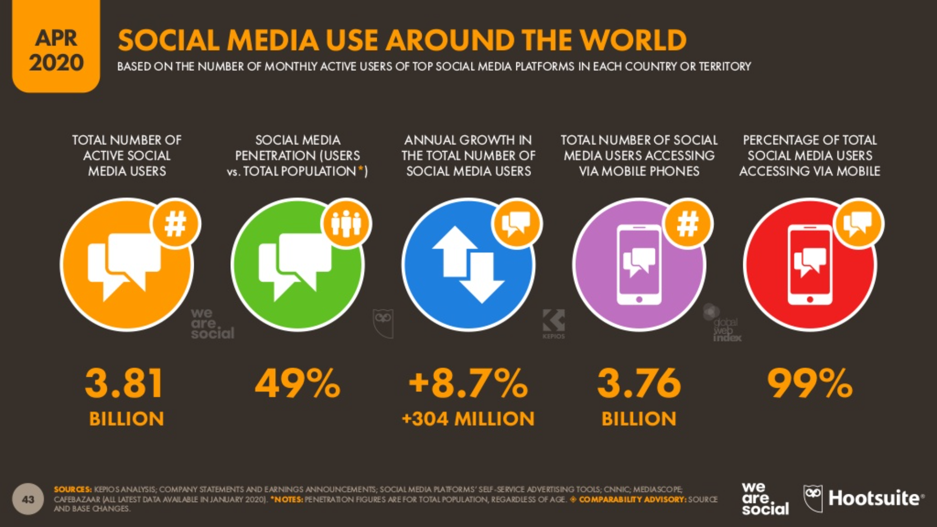
Imaginea digitală globală
https://wearesocial.com/uk/blog/2020/04/digital-around-the-world-in-april-2020
www.coe.int/cybercrime

Slide 8
Cât de multe date?
Conform unei estimări, 2,5 cvintilioane de octeți de date sunt creați în fiecare zi, iar Internetul obiectelor (IoT) accelerează și mai mult acel ritm
  Asta înseamnă 2.500.000.000.000.000.000 octeți pe zi
Doar în ultimii doi ani s-au generat 90% din datele la nivel mondial
Până în anul 2020, aproximativ 1,7 megaocteți de informații noi vor fi creați în fiecare secundă pentru fiecare ființă umană de pe planetă
Marr, Bernard (2018), How Much Data Do We Create Every Day? The Mind-Blowing Stats Everyone Should Read, Forbes.com, https://www.forbes.com/sites/bernardmarr/2018/05/21/how-much-data-do-we-create-every-day-the-mind-blowing-stats-everyone-should-read/
Sursa: OCDE - 8 -

Slide 9
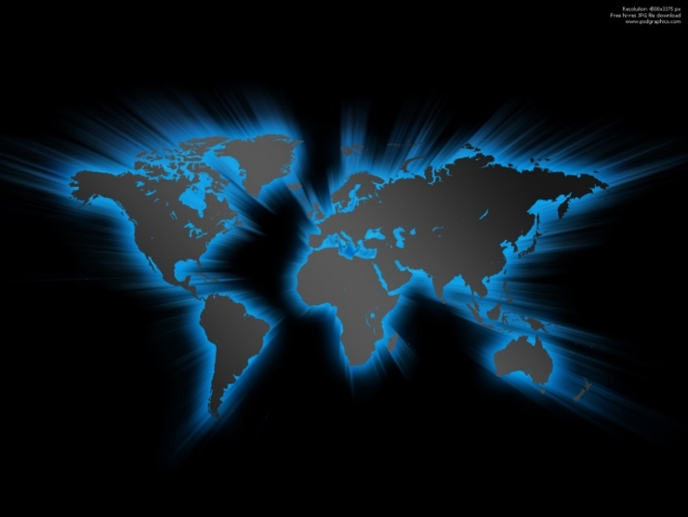
Internetul
Care este problema cu toate astea?
Internetul oferă infractorilor mai multe oportunități
  Infracțiunile pot fi comise de la distanță
  Dovezile sunt volatile *
  Aplicarea legislației naționale guvernate de geografie
Asistența juridică reciprocă accelerată este un fapt în lupta contemporană împotriva criminalității informatice
  Asistența internațională are nevoie de canale juridice adecvate
  Cooperarea se ocupă de diferite țări cu cadre juridice diferite
www.coe.int/cybercrime
Notes:
* De revenit la asta într-o sesiune viitoare
Pe măsură ce utilizarea internetului ajunge în fiecare loc și la fiecare popor din lume, criminalitatea crește și infractorii descoperă noi posibile activități ilegale. Infracțiunile comise prin intermediul rețelelor sunt cele mai transnaționale dintre toate infracțiunile.
Această caracteristică ridică dificultăți deosebite celor care investighează aceste activități criminale: în cealaltă parte a lumii, dovezile pot dispărea dacă nu sunt păstrate imediat, iar agenții de aplicare a legii trebuie să respecte frontierele politice. În plus, aceștia trebuie să urmeze proceduri judiciare și canale publice pentru a solicita asistență internațională în investigațiile penale.
Cu toate acestea, în ultimii ani a devenit clar că noile forme de asistență juridică reciprocă rapidă și accelerată în materie penală privind criminalitatea informatică sunt o necesitate.

Slide 10
Fenomenele
Oamenii, în general, cred că avem de-a face cu:
Hacking, viruși, viermi, malware
DoS, DDoS
Din ce în ce mai multe infracțiuni „orientate spre profit”
Compromiterea e-mail-urilor companiilor *
Ransomware *
Sau folosirea reţelei
Pentru a comite sau a facilita o infracțiune
www.coe.int/cybercrime
Notes:
* Explicat mai târziu
Peste tot, criminalitatea informatică este identificată cu fenomene precum hacking, sau difuzarea de malware (în principal viruși sau viermi), sau popularele, pentru media, atacuri de computere (DoS sau DDoS). Cu toate acestea, în zilele noastre, chiar și cetățeanul comun este conștient de multe alte activități infracționale în rețele, majoritatea cu scop lucrativ (v. fraude regulate și fraude informatice). Și, de asemenea, toată lumea știe despre marile posibilități de utilizare a mediului cibernetic, sau a ecosistemului cibernetic, pentru a comite sau a facilita infracțiuni comune.
Compromiterea emailurilor companiilor (va fi explicat mai târziu) - Atacatorul utilizează identitatea unei persoane dintr-o rețea corporativă pentru a trimite mesaje de e-mail false și pentru a păcăli ținta sau țintele să trimită bani în contul atacatorului.
Ransomware (va fi explicat mai târziu) — Cod rău intenționat specific care criptează conținutul de pe computer și solicită plata unei recompense pentru a putea recupera datele criptate.

Slide 11
Provocări
Securitate cibernetică — încercarea de a opri infractorul cibernetic
Război cibernetic — cursa internațională a înarmării este acum mai mult online decât offline
  Războiul cibernetic reprezintă utilizarea tehnologiei pentru a ataca o națiune, cauzând daune comparabile cu războiul real
  Wikipedia
www.coe.int/cybercrime
Notes:
Spațiul cibernetic devine și mai complicat odată cu tendințele emergente ale securității cibernetice care se suprapun cu criminalitatea informatică. Este important să păstrăm aceste lumi separate, dar cu conștiința că unele probleme de securitate cibernetică pot apărea în final sub forma de infracțiuni cibernetice.

Slide 12
Notes:
Înainte de a trece la internet, trebuie să privim în perspectivă ce este o rețea și din ce este formată — aspecte importante pentru a permite înțelegerea modului în care funcționează internetul
Formatorul ar trebui să deschidă această sesiune cu o întrebare deschisă pentru delegați – să acorde un timp încercării de a-i face să descrie ce consideră ei că este o infracțiune informatică.
Se poate face în forum deschis — sau se poate face în grupuri mai mici. Ideea este obținerea unei definiții de nespecialist

Slide 13
Ce este criminalitatea informatică?
Secțiunea 2
Noțiuni de bază privind criminalitatea informatică
www.coe.int/cybercrime
Notes:
Înainte de a trece la internet, trebuie să privim în perspectivă ce este o rețea și din ce este formată — aspecte importante pentru a permite înțelegerea modului în care funcționează internetul
Formatorul ar trebui să deschidă această sesiune cu o întrebare deschisă pentru delegați – să acorde un timp încercării de a-i face să descrie ce consideră ei că este o infracțiune informatică.
Se poate face în forum deschis — sau se poate face în grupuri mai mici. Ideea este obținerea unei definiții de nespecialist

Slide 14
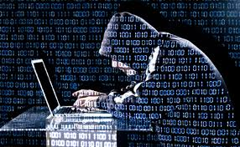
Ce este criminalitatea informatică?
Există mulți termeni utilizați atunci când vorbim despre criminalitatea informatică:
Criminalitate informatică, criminalitate cibernetică, criminalitate de înaltă tehnologie, criminalitate pe internet, criminalitate IT, criminalitate tehnologică
  toate utilizate în mod interschimbabil
  derutant și înșelător!
Aşa că poate o putem împărți în secțiuni...
www.coe.int/cybercrime
Notes:
Este important să explicăm de la început că există mulți termeni utilizați pentru a descrie utilizarea infracțională a tehnologiei și cititorul poate înțelege mai bine dacă se furnizează o scurtă explicație.
Termenii „criminalitate informatică”, „criminalitate de înaltă tehnologie”, „criminalitate IT” și „criminalitate cibernetică” sunt adesea amestecați și creează confuzie și neînțelegere.
Utilizarea computerelor și a altor dispozitive de către infractori și valoarea datelor recuperabile pentru investigatorul poliției poate fi defalcată după cum urmează:

Slide 15
Ce este criminalitatea informatică?
Tehnologia ca victimă a infracțiunii
  o „adevărată” infracțiune pe calculator hacking, DDoS, virus, malware
Tehnologia ca ajutor pentru infracțiune
  asistă la comiterea infracțiunilor „tradiționale”, cum ar fi falsificarea, amenințările, șantajul, imaginile indecente
Tehnologia ca instrument de comunicare în criminalitate
  infractorii comunică pentru a reduce șansele de detectare, inclusiv criptare
Tehnologie ca mediu de stocare pentru criminalitate
  Stocarea (ne)intenționată a datelor utile pentru anchetă
Tehnologia ca martor la o infracțiune
  Dovezi care să susţină sau să nege alte dovezi, cum ar fi un alibi
www.coe.int/cybercrime
Notes:
Tehnologia ca victimă
Tehnologia ca țintă a infracțiunii — este în mod tradițional considerată a fi ”criminalitate informatică” adevărată și implică infracțiuni precum hacking, atacuri tip refuz de serviciu și distribuția virușilor.
Tehnologia ca ajutor pentru infracțiune:
— este cazul în care computerele și alte dispozitive sunt folosite pentru a asista la comiterea infracțiunilor tradiționale, de exemplu, pentru a produce documente falsificate, pentru a trimite amenințări cu moartea sau solicitări de șantaj sau pentru a crea și distribui materiale ilegale, cum ar fi imagini ale abuzului asupra copiilor.
Tehnologia ca instrument de comunicare:
— este cazul în care infractorii folosesc tehnologia pentru a comunica între ei în moduri care reduc șansele de detectare, de exemplu prin utilizarea tehnologiei de criptare.
Tehnologia ca mediu de stocare:
— este stocarea intenționată sau neintenționată a informațiilor pe dispozitivele utilizate în oricare dintre celelalte categorii și implică, de obicei, datele deținute pe sistemele informatice ale victimelor, martorilor sau suspecților.
Tehnologia ca martor la crimă:
— poate apărea atunci când dovezile conținute în dispozitivele IT pot fi utilizate pentru a susține probe de care nu sunt în mod evident legate, de exemplu, pentru a dovedi sau a respinge un alibi dat de un suspect sau o cerere făcută de un martor

Slide 16
Activitatea în poliție și urmărire penală
Există acum unități/grupuri specifice pentru a face față infracțiunilor pe internet și calculator:
  Unitatea pentru criminalitate de înaltă tehnologie
  Unitatea de criminalitate informatică
  Unitatea de poliție judiciară pentru infracțiuni pe computer
  Investigația online a pedofililor
  Investigații open source
  Operațiuni online sub acoperire online
Țara ta va avea propriile unități!
www.coe.int/cybercrime
Notes:
Cu toate acestea, din punct de vedere social, criminalitatea în mediile cibernetice este deja o realitate importantă și autonomă. Există, în toată Europa și în majoritatea țărilor din restul lumii, unități specifice de investigație la nivel de poliție, dar și unele servicii speciale de urmărire penală. Organizațiile publice internaționale și societățile private au de fiecare dată mai multă preocupare în ceea ce privește consecințele actelor ilegale și dăunătoare comise prin intermediul rețelelor de comunicații sau în interiorul acestor rețele.

Slide 17
Deci, în sfârşit, o definiţie...
Criminalitatea dependentă de mediul cibernetic - orice infracțiune care poate fi comisă numai cu ajutorul computerelor, rețelelor informatice sau a altor forme de tehnologie a comunicațiilor informaționale (TIC)
‘Cyber crime: A review of the evidence (McGuire & Dowling) 2013’
  Astfel de infracțiuni sunt, de obicei, îndreptate către computere, rețele sau alte resurse TIC.
  În esență, fără internet, infractorii nu ar fi putut comite aceste infracțiuni
www.coe.int/cybercrime
Notes:
Criminalitatea informatică este definită în mod obișnuit atât în sens îngust, cât și în sens larg: în mod normal, expresia este utilizată restrictiv pentru a descrie o activitate infracțională în care un computer sau o rețea reprezintă o parte esențială a unei infracțiuni; cu toate acestea, criminalitatea informatică este utilizată și pentru a include alte infracțiuni tradiționale în care aceleași computere sau rețele sunt folosite pentru a face posibilă activitatea ilicită.
În cadrul Evaluării Amenințării IOCTA 2019 — ce urmează a fost citată ca o definiție
Infracțiune cibernetică: O analiză a probelor
Raport de cercetare 75
Capitolul 1: Infracțiuni dependente de mediul cibernetic
Dr. Mike McGuire (Universitatea din Surrey) și
Samantha Dowling (Biroul științific al Ministerului de Interne)
Octombrie 2013

Slide 18
Verificarea cunoștințelor
Care dintre următoarele ar putea fi inclusă într-o descriere a criminalității informatice?
    Dacă tehnologia deține date referitoare la infracțiuni
    Dacă comunicarea prin e-mail este folosită în infracțiuni
    Dacă un computer este atacat de un alt computer
    Toate cele de mai sus
Răspunsul corect este D
Deși este dificil de găsit o definiție adevărată a criminalității informatice, toate descrierile pot fi folosite ca parte a criminalității informatice — putând constitui un ajutor sau un martor la o infracțiune.
www.coe.int/cybercrime

Slide 19
Notes:
Înainte de a trece la internet, trebuie să privim în perspectivă ce este o rețea și din ce este formată — aspecte importante pentru a permite înțelegerea modului în care funcționează internetul
Formatorul ar trebui să deschidă această sesiune cu o întrebare deschisă pentru delegați – să acorde un timp încercării de a-i face să descrie ce consideră ei că este o infracțiune informatică.
Se poate face în forum deschis — sau se poate face în grupuri mai mici. Ideea este obținerea unei definiții de nespecialist

Slide 20
Convenţia de la Budapesta
Secțiunea 3
Noțiuni de bază privind criminalitatea informatică
www.coe.int/cybercrime

Slide 21
Abordarea Consiliului Europei
1. Standarde comune: Convenția de la Budapesta privind criminalitatea informatică și standardele conexe
„Protejarea ta și a drepturilor tale în spațiul cibernetic”
2. Urmărire și evaluări:
Criminalitatea informatică
Comitetul Convenției
(T-CY)
3. Consolidarea capacităților:
C-PROC 
Programe de cooperare tehnică
www.coe.int/cybercrime

Slide 22
Convenția Consiliului Europei privind criminalitatea informatică — Convenția de la Budapesta
Negociată de Consiliul Europei (47 de membri), Canada, Japonia, Africa de Sud și SUA
Deschisă pentru semnături la 23 noiembrie 2001 la Budapesta
Protocolul privind xenofobia și rasismul prin intermediul sistemelor informatice (2003)
Urmat de Comitetul Convenției privind criminalitatea informatică (T-CY) — Note de orientare, interpretare, monitorizare
Deschis la aderare pentru orice stat — 65 de aderări/ratificări
Al doilea protocol adițional în curs de negociere
Până în prezent, singurul tratat internațional privind criminalitatea informatică și probatoriul electronic
www.coe.int/cybercrime

Slide 23
Convenția de la Budapesta: domeniul
Comportament incriminator
Acces ilegal
Interceptare ilegală
Interferența datelor
Interferența sistemului
Utilizarea abuzivă a dispozitivelor
Fraudă și falsificare
Pornografie infantilă
Infracţiuni de proprietate intelectuală
+
Instrumente procedurale
Conservare accelerată
Percheziție și confiscare
Comandă de producție
Interceptarea datelor informatice
Condiții, garanții
+
Cooperare internațională
Extrădare
MLA
Informații spontane
Conservare accelerată
MLA pentru accesarea datelor computerizate
MLA pentru interceptare
Puncte de contact 24/7
Armonizare
Competențe procedurale și cooperare internațională pentru ORICE INFRACȚIUNE care implică probe pe un sistem informatic!
www.coe.int/cybercrime
Notes:
Accesul integral sau parțial fără drepturi
Transmiterea nepublică a datelor informatice către, de la, din cadrul unui sistem informatic
Ștergerea, deteriorarea, modificarea sau suprimarea datelor informatice
Împiedicarea funcționării unui sistem informatic prin introducerea, transmiterea, stricarea, ștergerea, deteriorarea, modificarea sau suprimarea datelor informatice
Producția și deținerea de sisteme informatice care fac cele de mai sus
Date neautentice cu intenția de a fi analizate sau utilizate în scopuri juridice ca și cum ar fi autentice
Introducerea de date, interferența cu intenția necinstită de a obține câștig economic
Producerea, Oferta, Distribuirea, Procurarea, Posesia
IPR (drepturi de proprietate intelectuală)
Păstrarea accelerată a datelor informatice și a datelor de trafic
Dezvăluirea parțială a datelor de trafic pentru identificarea furnizorului și a traseului
Comandă de producție către persoane (date informatice) și furnizori de servicii (informații despre abonat)
Percheziția și confiscarea datelor computerizate (computer și orice mediu de stocare)
Colectarea în timp real a datelor de trafic și interceptarea datelor informatice
Infracțiunile considerate incluse ca infracțiuni extrădabile
MLA - asistență reciprocă, în cea mai mare măsură posibilă, în scopul investigațiilor sau procedurilor privind infracțiunile legate de sistemele informatice și de date, sau pentru colectarea de probe în formă electronică pentru o infracțiune penale
Dezvăluirea voluntară
Păstrarea accelerată a datelor informatice, dezvăluirea datelor de trafic păstrate
MLA pentru a cere confiscarea, fără autorizație de acces la sistemele informatice de la domiciliu (ART 32)
Puncte de contact 24/7 (unul, în scopuri de investigație, 24/7, colaborare rapidă și pregătire pentru solicitări, personal instruit)

Slide 24

Întinderea Convenției de la Budapesta
130+
Convenția de la Budapesta
Ratificată/aderată: 65
Alte state cu legi și proiecte de legi în mare măsură conforme cu Convenția de la Budapesta = 20
Semnată: 3
Alte state care se bazează pe Convenția de la Budapesta pentru legislație = 45+
Invitați să adere: 8
www.coe.int/cybercrime
Notes:
Deschis pentru semnături în noiembrie 2001 la Budapesta
Urmat de Comitetul Convenției privind criminalitatea informatică (T-CY)
Deschis pentru aderare de către orice stat
Până în prezent, singurul tratat internațional privind criminalitatea informatică și probatoriul electronic
Oferă definiții la nivel înalt, neutre din punct de vedere tehnologic, ale infracțiunilor de criminalitate informatică
Stabilește proceduri standard de investigare și urmărire penală la nivel național și stabilește obligațiile relevante pentru părțile implicate
Definește dispozițiile procedurale pentru cooperarea internațională, între organizații de poliție și la nivel judiciar
Sunt publicate note orientative de către T-CY pentru a interpreta prevederile CB în lumina noilor amenințări și a noilor paradigme tehnologice

Slide 25
Protocolul adițional la Convenția de la Budapesta privind criminalitatea informatică
Dispoziții pentru o MLA mai eficientă
MLA de urgență
Investigații comune
Conferințe video
Limba solicitărilor
Etc.
B. Dispoziții privind cooperarea directă cu furnizorii din alte jurisdicții
C. Cadru și garanții pentru practicile existente de extindere a perchezițiilor la nivel transfrontalier
D. Garanții/protecția datelor
Termenii de referință aprobați în iunie 2017.
Negocieri: septembrie 2017 — decembrie 2020
www.coe.int/cybercrime

Slide 26
Aderarea la Convenţia de la Budapesta
Tratat deschis pentru aderare (articolul 37)
Faza 1:
O țară cu legislație în vigoare sau în stadiu avansat
Scrisoare din partea Guvernului către CoE care exprimă interesul pentru aderare
Consultări (CoE/Părți) în vederea deciziei de invitație
Invitație de a adera
Faza 2:
Procedura internă (de exemplu, decizia Parlamentului național)
Depunerea instrumentului de aderare
www.coe.int/cybercrime

Slide 27
Legături la Convenţia de la Budapesta
Dreptul penal material
în conformitate cu Convenția de la Budapesta
 | State | În mare parte implementată până în ianuarie 2013 |  | În mare parte implementată până în mai 2020
Toată Africa | 54 | 6 | 11% | 18 | 33%
Cele două Americi | 35 | 10 | 29% | 15 | 43%
Toată Asia | 42 | 13 | 31% | 18 | 43%
Toată Europa | 48 | 38 | 79% | 45 | 94%
Toată Oceania | 14 | 3 | 21% | 4 | 29%
Toate | 193 | 70 | 36% | 100 | 52%
www.coe.int/cybercrime

Slide 28
Legături la Convenţia de la Budapesta
 | Parte, semnatară sau invitată să adere la Convenția de la Budapesta
 | State | Până în ianuarie 2013 |  | Până în mai 2020
Toată Africa | 54 | 3 | 6% | 10 | 19%
Cele două Americi | 35 | 8 | 23% | 13 | 37%
Toată Asia | 42 | 2 | 5% | 4 | 10%
Toată Europa | 48 | 43 | 90% | 46 | 96%
Toată Oceania | 14 | 1 | 7% | 2 | 14%
Toate | 193 | 57 | 30% | 76 | 39%
www.coe.int/cybercrime
www.coe.int/cybercrime - 28 -

Slide 29
Notes:
Înainte de a trece la internet, trebuie să privim în perspectivă ce este o rețea și din ce este formată — aspecte importante pentru a permite înțelegerea modului în care funcționează internetul
Formatorul ar trebui să deschidă această sesiune cu o întrebare deschisă pentru delegați – să acorde un timp încercării de a-i face să descrie ce consideră ei că este o infracțiune informatică.
Se poate face în forum deschis — sau se poate face în grupuri mai mici. Ideea este obținerea unei definiții de nespecialist

Slide 30
Organizații internaționale pentru criminalitatea informatică
Secțiunea 4
Noțiuni de bază privind criminalitatea informatică
www.coe.int/cybercrime

Slide 31




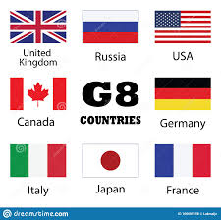


Dimensiunea internațională și răspunsul la criminalitatea informatică
Exemple de răspunsuri internaționale
www.coe.int/cybercrime
31
www.coe.int/cybercrime

Slide 32

ORGANIZAȚIA NAȚIUNILOR UNITE
Grupul de experți interguvernamental al ONU privind criminalitatea informatică (IEG) — înființat în 2010
  „pentru a efectua un studiu cuprinzător asupra problemei criminalității informatice și a răspunsurilor la aceasta de către statele membre, comunitatea internațională și sectorul privat, inclusiv schimbul de informații privind legislația națională, cele mai bune practici, asistența tehnică și cooperarea internațională, în vederea examinării de opțiuni de consolidare a răspunsurilor existente naționale și internaționale, juridice sau de altă natură, la criminalitatea informatică, și de a propune altele noi”
Programul global UNODC privind criminalitatea informatică
Răspunsul flexibil la nevoile țărilor în curs de dezvoltare
Eficiență și eficacitate sporite
https://www.unodc.org/unodc/en/cybercrime/global-programme-cybercrime.html
www.coe.int/cybercrime
32
www.coe.int/cybercrime
Notes:
Grupul de experți interguvernamental al ONU privind criminalitatea informatică (IEG) a fost înființat în 2010 „pentru a efectua un studiu cuprinzător asupra problemei criminalității informatice și a răspunsurilor la aceasta de către statele membre, comunitatea internațională și sectorul privat, inclusiv schimbul de informații privind legislația națională, cele mai bune practici, asistența tehnică și cooperarea internațională, în vederea examinării de opțiuni de consolidare a răspunsurilor existente naționale și internaționale, juridice sau de altă natură, la criminalitatea informatică, și de a propune altele noi”. În 2020, IEG urmează să discute capitolele privind cooperarea și prevenția internațională din cadrul Studiului cuprinzător privind criminalitatea informatică, inclus în planul de lucru al Grupului de experți pentru perioada 2018-2021.
În decembrie 2019, Rezoluția Adunării Generale a ONU A/RES/74/247 a inițiat un nou proces paralel. Rezoluția prevede înființarea unui comitet interguvernamental ad-hoc deschis de experți, reprezentativ pentru toate regiunile, pentru a elabora o convenție internațională cuprinzătoare privind „combaterea utilizării tehnologiilor informației și comunicațiilor în scopuri infracționale”. Procesul va începe în 2021.
Programul global UNODC privind criminalitatea informatică: https://www.unodc.org/unodc/en/cybercrime/global-programme-cybercrime.html
Programul global este conceput pentru a răspunde în mod flexibil nevoilor identificate din țările în curs de dezvoltare, sprijinind statele membre să prevină și să combată criminalitatea informatică într-un mod holistic. Principalele noduri geografice al Programului de Criminalitate Informatică din 2017 sunt America Centrală, Africa de Est, Orientul Mijlociu și Africa de Nord, Asia de Sud-Est și Pacific, având ca obiective cheie:
Creșterea eficienței și eficacității în investigarea, urmărirea penală și judecarea criminalității informatice, în special exploatarea și abuzul sexual online al copiilor, într-un cadru solid privind drepturile omului;
Răspuns eficient și eficace pe termen lung la criminalitatea informatică din partea întregului guvern, inclusiv coordonarea, colectarea datelor și cadre juridice eficiente la nivel național, care să conducă la un răspuns durabil și la o mai mare descurajare;
Consolidarea comunicării naționale și internaționale între guvern, autoritățile de aplicare a legii și sectorul privat, cu o cunoaștere sporită a riscurilor criminalității informatice.

Slide 33

Adunarea Generală a Organizației Națiunilor Unite
Rezoluții privind combaterea utilizării abuzive infracționale a tehnologiilor informaționale (Rezoluțiile 55/63 și 56/121):
Nevoia de asigurare a faptului că fiecare stat adoptă o lege adecvată privind criminalitatea informatică — pentru eliminarea refugiilor sigure
Nevoia schimbului de informații, cooperării și coordonării între toate statele în legătură cu unele investigații penale concrete privind cazurile internaționale de utilizare abuzivă penală a tehnologiilor informaționale
https://www.un.org/press/en/2000/20001204.ga9842.doc.html
www.coe.int/cybercrime
33
www.coe.int/cybercrime
Notes:
https://www.un.org/press/en/2000/20001204.ga9842.doc.html

Slide 34

INTERPOL
194 de membri (în 2020)
Agenții de aplicare a legii din întreaga lume
Obiectiv
  consolidarea și facilitarea cooperării polițienești internaționale
  organizarea unui sistem global de comunicare polițienească
  dezvoltarea de baze de date specifice și analize de informații ale poliției
Unul dintre cele trei programe INTERPOL privind criminalitatea
Concentrare pe criminalitatea informatică, cu accent pe Darknet și criptomonede, inclusiv probatoriu digital, domenii rău intenționate, ransomware, programe malware de recoltare a datelor, botnet-uri, cryptojacking și multe altele
Obiectiv:
  consolidarea și facilitarea cooperării polițienești internaționale
  organizarea unui sistem global de comunicare polițienească
  dezvoltarea de baze de date specifice și analize de informații ale poliției
https://www.interpol.int/en/Crimes/Cybercrime
www.coe.int/cybercrime
34
www.coe.int/cybercrime
Notes:
Domeniu rău intenționat. Ransomware. Malware de recoltare a datelor. Botnet-uri. Cryptojacking. Darknet. Infracțiunea informatică sub formă de serviciu.
Cuvintele și expresiile care abia existau cu un deceniu în urmă fac parte din limbajul nostru de zi cu zi, deoarece infractorii folosesc tehnologii noi pentru a comite atacuri cibernetice împotriva guvernelor, companiilor și persoanelor fizice. Aceste infracțiuni nu cunosc frontiere, fizice sau virtuale, nu cauzează daune grave și reprezintă amenințări foarte reale la adresa victimelor din întreaga lume.
Criminalitatea informatică progresează într-un ritm incredibil de rapid, cu noi tendințe care apar constant. Infractorii cibernetici devin din ce în ce mai agili, exploatând noile tehnologii cu viteza fulgerului, dezvoltându-și atacurile folosind metode noi și cooperând unii cu alții în moduri pe care nu le-am mai văzut până acum.
Rețele criminale complexe operează în întreaga lume, coordonând atacuri complicate în câteva minute.
Prin urmare, poliția trebuie să țină pasul cu noile tehnologii, să înțeleagă posibilitățile pe care le creează pentru infractori și modul în care acestea pot fi folosite ca instrumente pentru combaterea criminalității informatice.

Slide 35

Uniunea Europeană
Crearea unei politici privind:
Probe electronice, criptare, fraudă la plăți fără numerar, abuz sexual asupra copiilor
Acțiuni privind:
Legislația
  Monitorizarea și actualizarea legislației UE privind criminalitatea informatică
  Crearea de directive
Coordonarea
  Asistență acordată agențiilor
  Centrul european de combatere a criminalității informatice
  WeProtect
  Grupul de lucru pentru siguranța publică
https://ec.europa.eu/home-affairs/what-we-do/policies/cybercrime_en
www.coe.int/cybercrime
35
www.coe.int/cybercrime
Notes:
https://ec.europa.eu/home-affairs/what-we-do/policies/cybercrime_en
Legislație - Monitorizarea și actualizarea legislației UE privind criminalitatea informatică:
2011 — O directivă privind combaterea exploatării sexuale a copiilor online și a pornografiei infantile, care abordează mai bine noile evoluții din mediul online, cum ar fi acostarea (infractorii care se dau drept copii pentru a atrage minorii în scopul abuzului sexual). În 2016, Comisia a publicat două rapoarte privind măsurile luate de statele membre pentru a se conforma directivei (unul pentru întreaga directivă și unul axat pe măsurile împotriva site-urilor web care conțin pornografie infantilă).
2013 — O directivă privind atacurile împotriva sistemelor informatice. Caută traducerile disponibile ale linkului precedentEN•••, care vizează combaterea atacurilor cibernetice pe scară largă, solicitând statelor membre să consolideze legislația națională privind criminalitatea informatică și să introducă sancțiuni penale mai stricte. În 2017, Comisia a publicat un raport care evaluează modul în care statele membre au luat măsurile necesare pentru a se conforma directivei.
2018 — Comisia a propus un regulament și o directivă care să faciliteze accesul transfrontalier la probe electronice pentru investigații penale.
2019 — O nouă Directivă privind mijloacele de plată fără numerar, care actualizează cadrul juridic, înlăturând obstacolele din calea cooperării operaționale și intensificând prevenirea și asistența victimelor, pentru a eficientiza acțiunile de aplicare a legii împotriva fraudei și a contrafacerii mijloacelor de plată fără numerar.
Coordonare - Sprijin pentru agenții:
- Centrul european de combatere a criminalității informatice în cadrul Europol - acționează ca punct central în lupta împotriva criminalității informatice în Uniune, punând în comun expertiza europeană în materie de criminalitate informatică pentru a sprijini investigațiile statelor membre în materie de criminalitate informatică și oferind o voce colectivă a anchetatorilor europeni în materie de criminalitate informatică din cadrul forțelor de ordine și sistemului judiciar. Comisia asigură alinierea activității EC3 la politica UE în materie de criminalitate informatică, se asigură că EC3 dispune de resurse suficiente și își promovează activitatea.
Cooperarea public-privat, de exemplu Alianța globală WeProtect (exploatarea sexuală a copiilor online).
Guvernanța internetului, de exemplu Grupul de lucru pentru siguranța publică (PSWG) al Comitetului consultativ guvernamental al Corporației Internet pentru nume și numere atribuite (ICANN)

Slide 36

EUROPOL
Rolul Uniunii Europene
Îmbunătățirea eficacității cooperării dintre autoritățile de aplicare a legii din fiecare stat membru al Uniunii Europene
Operațional din 1999, facilitând analiza informațiilor penale și a schimbului de date între statele membre
Centrul european de criminalitate informatică, EC3 (deschis în ianuarie 2013)
https://www.europol.europa.eu/about-europol/european-cybercrime-centre-ec3
www.coe.int/cybercrime
36
www.coe.int/cybercrime
Notes:
https://www.europol.europa.eu/about-europol/european-cybercrime-centre-ec3

Slide 37

EUROJUST
Cooperarea în lupta împotriva criminalității
Coordonarea activităților desfășurate de autoritățile naționale responsabile cu urmărirea penală și investigarea
Competență pentru:
  Promovarea coordonării între autoritățile competente ale diferitelor state membre
  Facilitarea implementării asistenței judiciare reciproce internaționale și a cererilor de extrădare
http://www.eurojust.europa.eu/pages/home.aspx
www.coe.int/cybercrime
37
www.coe.int/cybercrime

Slide 38
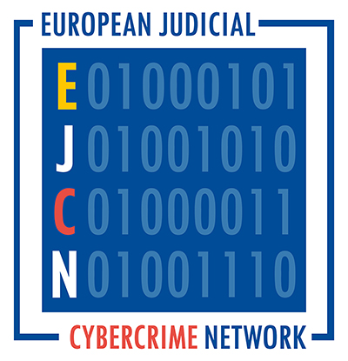
Rețeaua judiciară europeană privind criminalitatea informatică
EJCN
Rețeaua judiciară privind criminalitatea informatică Eurojust (EJCN) :
Înființată în 2016
Promovarea contactelor între practicienii specializați în combaterea provocărilor generate de criminalitatea informatică, criminalitatea cu asistență cibernetică și investigațiile în spațiul cibernetic, precum și creșterea eficienței cercetărilor și urmăririlor penale
https://www.ejn-crimjust.europa.eu/ejn/Ejn_Home/EN
www.coe.int/cybercrime
38
www.coe.int/cybercrime

Slide 39

EJN - Rețeaua Judiciară Europeană
în materie penală
O rețea de puncte de contact judiciare
Atlas permite practicienilor să identifice imediat autoritatea locală competentă din fiecare stat membru pentru primirea și executarea unei cereri de asistență judiciară reciprocă
Punctele de contact sunt intermediari activi cu sarcina de a facilita cooperarea judiciară între statele membre
https://www.ejn-crimjust.europa.eu/ejn/Ejn_Home/EN
www.coe.int/cybercrime
39
www.coe.int/cybercrime

Slide 40

Consiliul Europei
Convenția europeană din 1959 privind asistența reciprocă în materie penală:
Contextul Convenției privind criminalitatea informatică (Budapesta)
  Toate statele membre au ratificat-o
Oficiul pentru Programul de Criminalitate informatică (C-PROC)
  Asistarea țărilor din întreaga lume
  Consolidarea legislației
  Instruire
  Stabilirea unităților specializate
  Protejarea copiilor
  Sporirea eficienței
https://www.coe.int/en/web/cybercrime/cybercrime-office-c-proc
www.coe.int/cybercrime
40
www.coe.int/cybercrime
Notes:
https://www.coe.int/en/web/cybercrime/cybercrime-office-c-proc
Convenția privind criminalitatea informatică a Consiliului Europei (CETS nr. 185), cunoscută sub numele de Convenţia de la Budapesta, este singurul instrument internațional obligatoriu în această privință. Aceasta are rol de ghid pentru orice țară care dezvoltă o legislație națională cuprinzătoare împotriva criminalității informatice și cadru pentru cooperarea internațională între statele părți la acest tratat.
Convenția de la Budapesta este completată de un Protocol privind xenofobia și rasismul comise prin intermediul sistemelor informatice.
Oficiul pentru Programul de Criminalitate informatică al Consiliului Europei (C-PROC) din București, România, este responsabil de asistarea țărilor din întreaga lume în consolidarea capacității sistemelor juridice de a răspunde provocărilor generate de criminalitatea informatică și probele electronice pe baza standardelor Convenției de la Budapesta privind criminalitatea informatică. Aceasta include asistență pentru:
Consolidarea legislației privind criminalitatea informatică și probele electronice în conformitate cu standardele statului de drept și drepturile omului (inclusiv protecția datelor)
Formarea judecătorilor, procurorilor și ofițerilor de poliție
Crearea de unități specializate de criminalitate informatică și criminalistică și îmbunătățirea cooperării între agenții
Promovarea cooperării publice/private
Protejarea copiilor împotriva violenței sexuale online
Îmbunătățirea eficacității cooperării internaționale
C-PROC, cu funcția sa de consolidare a capacităților, completează activitatea Comitetului Convenției privind criminalitatea informatică (T-CY), prin care statele părți urmăresc punerea în aplicare a Convenției de la Budapesta.

Slide 41
G8 (Subgrupul criminalității de înaltă tehnologie)
Mai multe opțiuni proactive
G8 a creat o rețea de puncte de contact
A devenit referință în cooperarea internațională
  „Rețea 24/7”
Director de nume — poate fi accesat și facilitează acțiunea imediată acolo unde este necesar
Îmbunătățirea și suplimentarea metodelor tradiționale de obținere a asistenței
Nu înlocuiește cerința de invocare a tratatelor reciproce de asistență juridică
www.coe.int/cybercrime
41
www.coe.int/cybercrime
Notes:
Infracțiunile de înaltă tehnologie ridică noi provocări pentru forțele de ordine
În investigațiile care implică rețele de calculatoare, este adesea esențial ca anchetatorii cu cunoștințe tehnice să acționeze cu viteze fără precedent pentru a păstra datele electronice și a localiza suspecții
Acest lucru implică de multe ori o solicitare adresată furnizorilor de servicii Internet pentru a asista prin păstrarea datelor
Cooperare non-stop în investigațiile criminale și teroriste
Forțele de ordine care solicită asistență din partea unui stat participant străin pot contacta punctul de contact de 24 de ore din statul propriu
Acest punct de contact va contacta, dacă este cazul, omologul său din statul participant străin
Angajament de membru - Contact disponibil 24 de ore pe zi, 7 zile pe săptămână, pentru a primi informații și/sau cereri de asistență din partea altor țări din cadrul rețelei.
Nu necesită înființarea unei unități formale de criminalitate informatică. În unele jurisdicții, punctul de contact este format din câțiva anchetatori interesați de criminalitatea informatică; în altele, punctul de contact face parte dintr-o unitate formală.

Slide 42
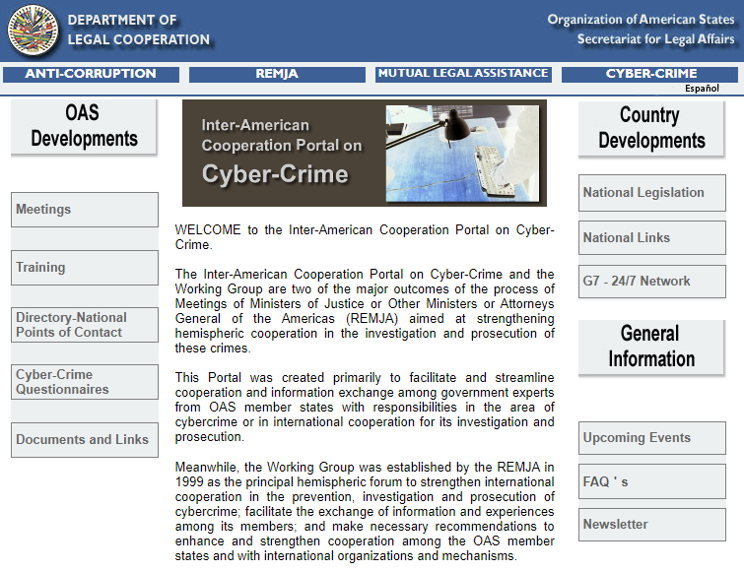
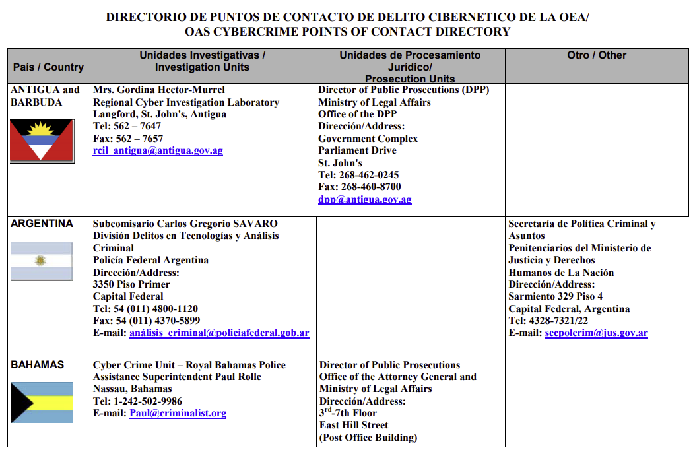
OAS (Organizația Statelor Americane)
http://www.oas.org/juridico/english/cyber.htm
www.coe.int/cybercrime
42
www.coe.int/cybercrime
Notes:
Formatorul ar trebui să viziteze locul înainte de prezentare pentru a înțelege această organizație
http://www.oas.org/juridico/english/cyber.htm

Slide 43
Uniunea Africană
Convenția privind securitatea cibernetică și protecția datelor cu caracter personal
Un tratat multilateral semnat de membrii Uniunii Africane
Prevede principii legislative cu privire la:
  tranzacții electronice
  protecția datelor cu caracter personal
  securitatea cibernetică și criminalitatea informatică
https://au.int/en/treaties/african-union-convention-cyber-security-and-personal-data-protection
www.coe.int/cybercrime
43
www.coe.int/cybercrime
Notes:
Formatorul ar trebui să viziteze locul înainte de prezentare pentru a înțelege această organizație
https://au.int/en/treaties/african-union-convention-cyber-security-and-personal-data-protection

Slide 44

Commonwealth
    Legislație model
    Schema Harare permite un nivel și un domeniu de cooperare sporit între guvernele Commonwealth în materie penală, inclusiv în materie de criminalitate informatică
    Aceasta include
      Identificarea și localizarea persoanelor, comunicarea documentelor, percheziția și confiscarea, obținerea probelor, urmărirea, sechestrarea și confiscarea veniturilor din instrumentele infracțiunii
www.coe.int/cybercrime
44
www.coe.int/cybercrime
Notes:
https://thecommonwealth.org/sites/default/files/key_reform_pdfs/P15370_13_ROL_Schemes_Int_Cooperation.pdf

Slide 45
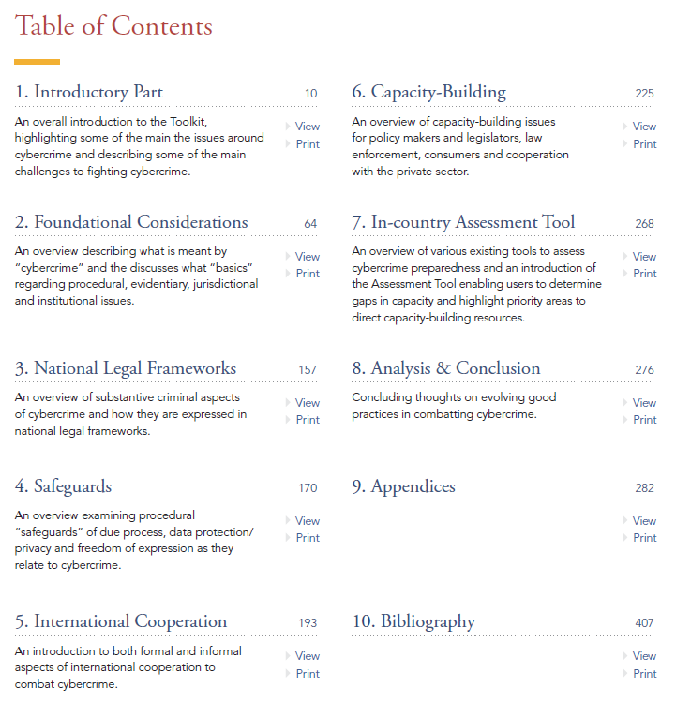

Banca Mondială
Combaterea criminalității informatice
Crearea de instrumente și consolidarea capacităților
Set de instrumente —
  „resursă care sintetizează bune practici în combaterea criminalității informatice și este organizată în nouă dimensiuni sau capitole”
http://www.combattingcybercrime.org/
www.coe.int/cybercrime
45
www.coe.int/cybercrime
Notes:
Resursele disponibile aici vizează consolidarea capacităților în rândul factorilor de decizie politică, al legislatorilor, al procurorilor și al anchetatorilor publici și al societății civile din țările în curs de dezvoltare în ceea ce privește aspectele de politică, justiție juridică și penală ale mediului propice pentru combaterea criminalității informatice. Aceste resurse includ:
Un Set de instrumente care sintetizează bunele practici internaționale în combaterea criminalității informatice
Un Instrument de evaluare care permite țărilor să își evalueze capacitatea actuală de combatere a criminalității informatice și să identifice prioritățile de consolidare a capacităților
O Bibliotecă virtuală cu materiale furnizate de organizațiile participante la proiect și de alte părți

Slide 46
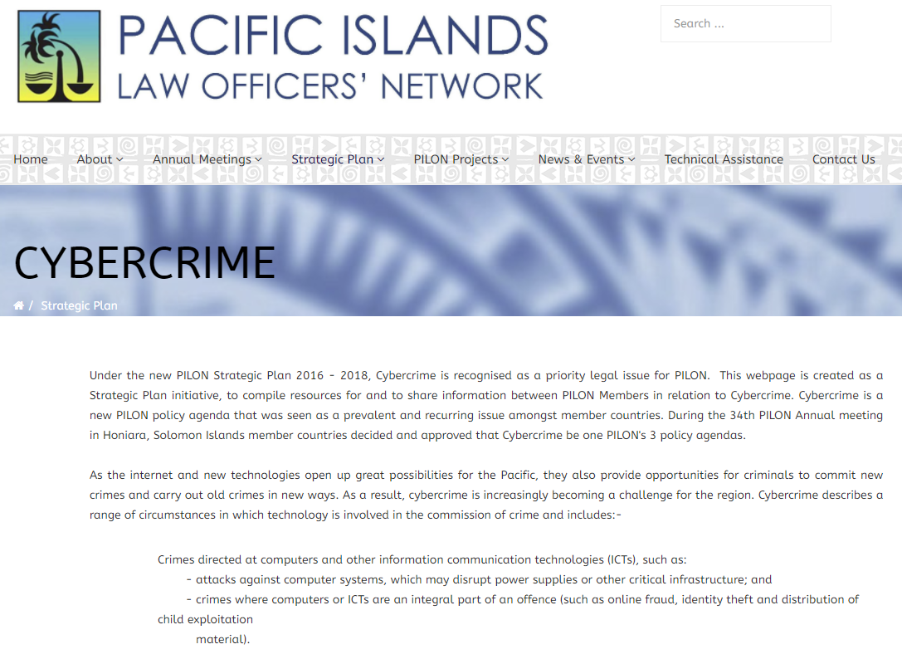
PILON
Rețeaua de ofițeri de poliție din Insulele Pacificului
http://pilonsec.org/strategicplan/cybercrime-pilon
www.coe.int/cybercrime
46
www.coe.int/cybercrime
Notes:
http://pilonsec.org/strategicplan/cybercrime-pilon

Slide 47
Notes:
Înainte de a trece la internet, trebuie să privim în perspectivă ce este o rețea și din ce este formată — aspecte importante pentru a permite înțelegerea modului în care funcționează internetul
Formatorul ar trebui să deschidă această sesiune cu o întrebare deschisă pentru delegați – să acorde un timp încercării de a-i face să descrie ce consideră ei că este o infracțiune informatică.
Se poate face în forum deschis — sau se poate face în grupuri mai mici. Ideea este obținerea unei definiții de nespecialist

Slide 48
Criminalitatea informatică și studii de caz
Secțiunea 5
Noțiuni de bază privind criminalitatea informatică
www.coe.int/cybercrime
www.coe.int/cybercrime - 48 -
Notes:
Subiectul acestei părți a sesiunii provine din raportul IOCTA (Evaluarea Amenințării Criminalității Organizate pe Internet) 2019 — și urmează modelele lor de analiză a criminalității informatice
Formatorul ar trebui să se familiarizeze înainte de livrare cu raportul, care conține aspecte descriptive excelent — unele dintre acestea sunt reproduse aici sau apar în secțiunile de note

Slide 49
Criminalitatea dependentă de mediul cibernetic
www.coe.int/cybercrime
www.coe.int/cybercrime - 49 -

Slide 50

Ransomware
Software care blochează accesul la datele victimei sau amenință să le publice sau să le șteargă dacă nu se plătește o răscumpărare
  realizat de obicei folosind un troian deghizat ca fișier legitim în e-mail sau protocolul Remote Desktop
  utilizatorul este înșelat să descarce sau să deschidă atunci când ajunge ca atașament de e-mail
  Trecerea de la atacurile „la nivel de cetățean” nețintite la sectorul privat/public țintit
  Cele mai importante amenințări cibernetice
  (IOCTA 2019)
www.coe.int/cybercrime
Notes:
Atacurile ransomware sunt de obicei efectuate folosind un troian, care intră în sistem, de exemplu, printr-un fișier descărcat sau o vulnerabilitate într-un serviciu de rețea. Programul rulează apoi un payload, care blochează sistemul într-un anumit mod sau pretinde că blochează sistemul, dar nu o face (de exemplu, un program tip scareware).
Payload-urile pot afișa un pretins avertisment al unei entități precum LEA, afirmând în mod fals că sistemul a fost utilizat pentru activități ilegale și are conținut precum pornografie și DPI.
https://en.wikipedia.org/wiki/Ransomware
Ransomware evoluează deoarece rămâne cea mai proeminentă amenințare IOCTA 2019
Majoritatea raportărilor din sectorul privat indică o scădere notabilă a atacurilor ransomware pe parcursul anului 20184. Acest lucru poate fi atribuit unui număr de factori: o conștientizare sporită în rândul victimelor potențiale — alimentată de inițiativele industriei și forțelor de ordine pentru a atenua amenințarea (cum ar fi NoMoreRansom); utilizarea tot mai mare a dispozitivelor mobile de către consumatori (majoritatea programelor ransomware vizeând dispozitivele bazate pe Windows); și o scădere în utilizarea de kiturilor de exploatare (care au fost o metodă cheie de livrare).

Slide 51
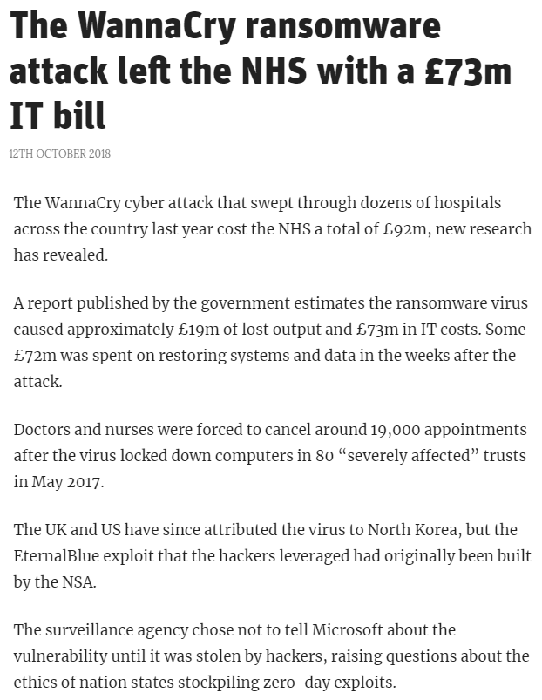
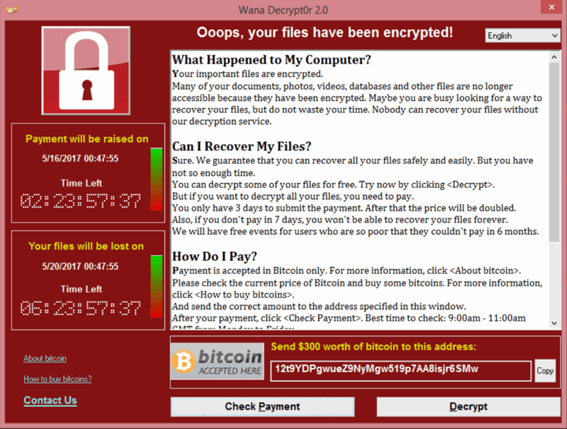
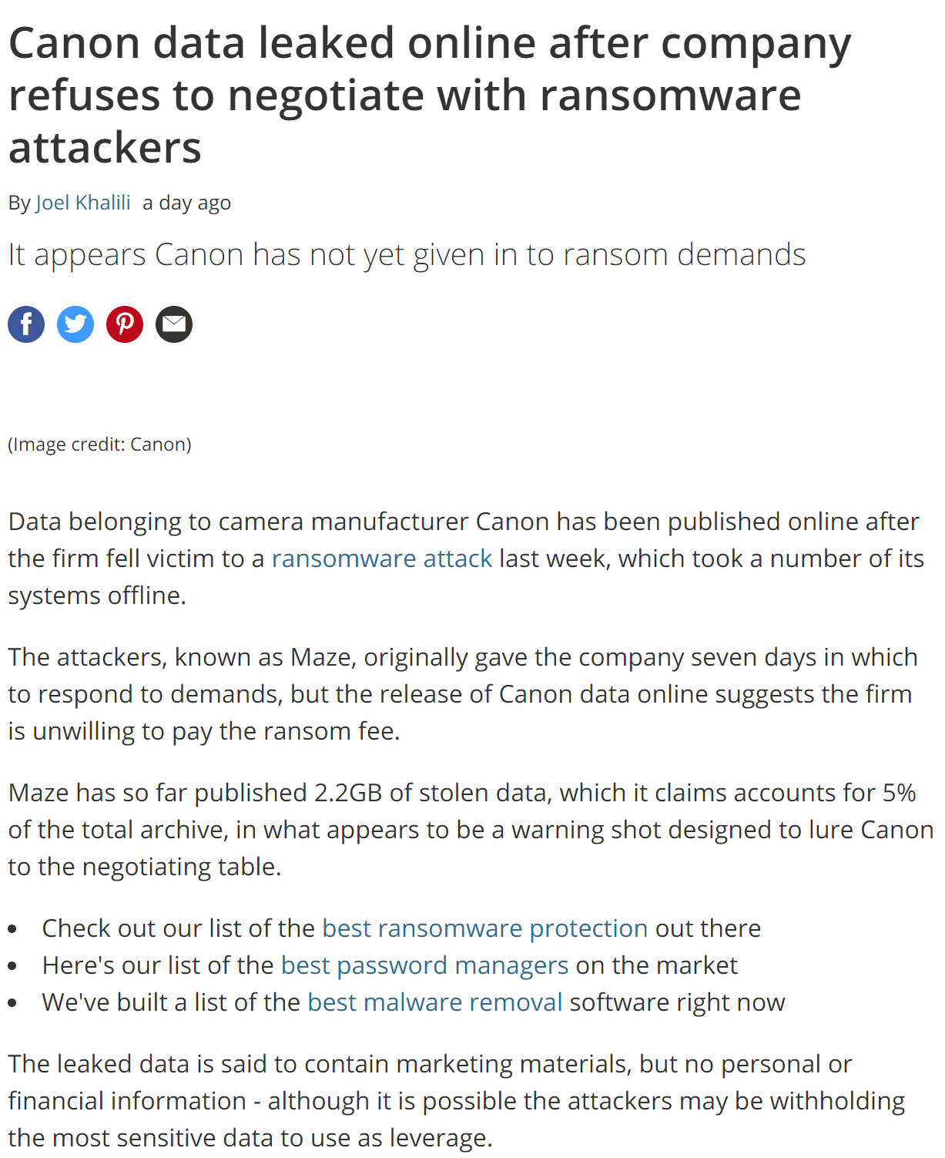
Ransomware
14 august 2020
www.coe.int/cybercrime
Notes:
Exemplu de ransomware contemporan.
Atacul de ransomware WannaCry a fost un atac cibernetic la nivel mondial al cripto-viermelui ransomware WannaCry, care a vizat computerele cu sistemul de operare MS Windows prin criptarea datelor și solicitarea plății unei răscumpărări în Bitcoin.
Atacul a început vineri, 12 mai 2017,[ și în decurs de o zi s-a raportat că a infectat peste 230.000 de calculatoare în peste 150 de țări.] La scurt timp după începerea atacului, un cercetător de securitate web având blogul „MalwareTech” a descoperit un switch eficient de anulare prin înregistrarea unui nume de domeniu găsit în codul ransomware. Acest lucru a încetinit foarte mult răspândirea infecției, oprind efectiv focarul inițial luni, 15 mai 2017, dar de atunci au fost detectate versiuni noi care nu au switchul de anulare. Cercetătorii au descoperit și căi de recuperare a datelor de la dispozitivele infectate în anumite circumstanțe.
https://en.wikipedia.org/wiki/WannaCry_ransomware_attack
Imaginea din stânga arată ecranul plin de utilizatori ale căror date au fost criptate
Imaginea din dreapta arată unul din multele comunicate de presă despre impactul atacului
300 USD nu pare mult — dar creatorii de ransomware și fraudatorii se bazează pe mulți oameni care plătesc sume mici — iar datele sunt returnate într-o formă necriptată. Dacă nu ar fi fost, s-ar fi auzit foarte repede că plata nu duce la decriptare — iar oamenii nu ar fi plătit. Dacă se cerea prea mult, oamenii nu și-ar fi permis — deci un compromis din partea lor pentru a-și atinge obiectivul

Slide 52
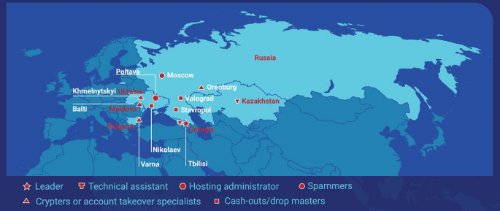
Infracțiunea informatică sub formă de serviciu
Creșterea modularizării criminalității informatice
Realizată de grupuri specializate
Dificil de dovedit intenția infracțională a actorilor individuali din lanț
Necesită un probatoriu foarte amplu
Exemplu
Sindicatul internațional al infractorilor cibernetici a fost suspectat de furtul a 100 de milioane USD de la mai mult de 41.000 de victime cu ajutorul unui troian bancar ascuns numit Goznym.
www.coe.int/cybercrime

Slide 53
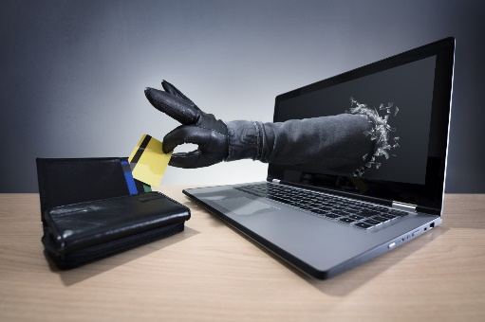
Compromiterea datelor
Achiziția ilegală de date financiare și de altă natură
  Informații despre cardul de credit
  Acreditări bancare online
  Portofele de criptomonede
  Date personale și date de autentificare
Adunate prin phishing, breșe ale datelor
și alte programe malware
www.coe.int/cybercrime

Slide 54
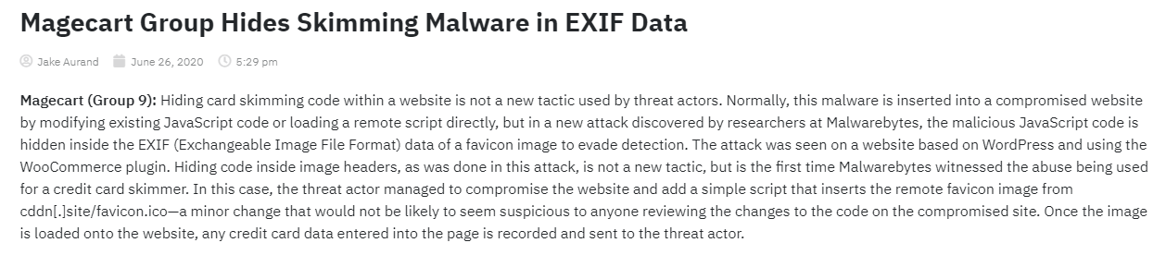
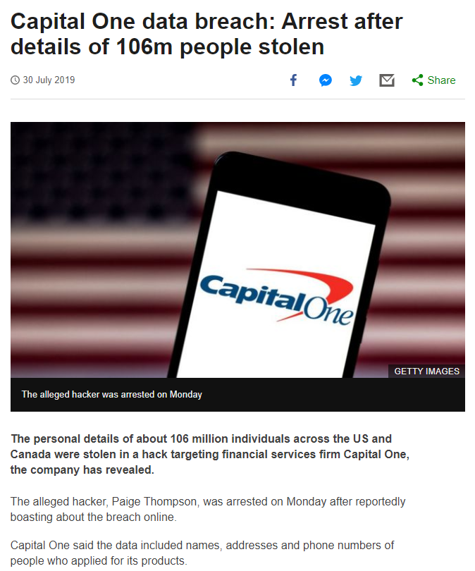
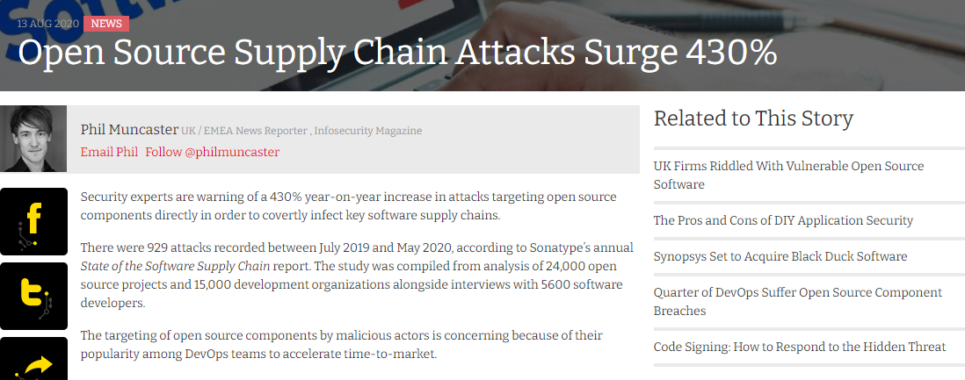
Compromiterea datelor
www.coe.int/cybercrime
Notes:
IOCTA 2019 - Grupul de infractori Magecart, care cuprinde de fapt cel puțin șase grupuri distincte care operează independent, a fost activ începând cu aproximativ 2015. A ajuns la notorietate pe parcursul anului 2018, când o serie de companii proeminente au suferit breșe masive ale datelor. O singură breșă a dus la compromiterea a peste 380 000 de date privind cardurile de credit și la o amendă pentru societate de peste 183 de milioane GBP în temeiul GDPR14.
Atacurile lanțului de aprovizionare O preocupare clară și din ce în ce mai mare pentru partenerii din sectorul privat ai Europol a fost reprezentată de atacurile îndreptate împotriva acestora prin lanțul de aprovizionare, și anume utilizarea terților compromiși ca mijloc de infiltrare în rețea. Adesea, aceștia vor fi furnizori de software sau hardware terț, dar și alte servicii de afaceri. Companiile mari pot avea o multitudine de furnizori terți, unii cu care au un grad ridicat de conectivitate, fiecare cu propriul risc. Riscuri similare apar atunci când o companie mai mare achiziționează una mai mică și care poate avea o maturitate mai mică în materie de securitate cibernetică Aceasta a fost situația la breșa Marriot International
Operațiunea ShadowHammer - În ianuarie 2019, Kaspersky Lab a descoperit că un server pentru un instrument de actualizare software live pentru utilizatorii de produse ASUS fusese
compromis de atacatori și că aproximativ 500 000 de dispozitive Windows au primit un fișier compromis, care a acționat efectiv ca un backdoor către dispozitivele atacatorilor. Fișierul rău intenționat a fost semnat cu certificate digitale ASUS legitime pentru a face să pară o actualizare software autentică de la companie. Cu toate acestea, malware-ul a fost proiectat pentru a activa numai pe aproximativ 600 de dispozitive unice, bazate pe
adresele lor MAC, indicând faptul că, în ciuda numărului de dispozitive afectate, atacul a fost extrem de țintit.

Slide 55
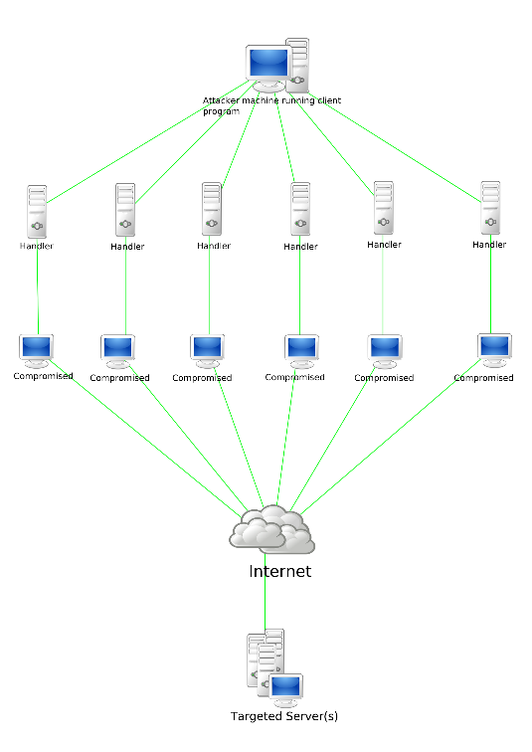
DoS/DDoS
Refuzarea serviciului sau Refuzarea distribuită a serviciului
  Atac cibernetic în care infractorul încearcă să facă indisponibile un dispozitiv sau o resursă
  Temporar sau nedefinit
  Perturbarea serviciilor
  De obicei, prin inundarea cu solicitări
În atacul Distribuit (DDOS)
  Inundările provin din mai multe surse
  Sursele diferite fac ca oprirea lui să fie mai dificilă
www.coe.int/cybercrime
Notes:
În informatică, un atac de refuz al serviciului (Atac DoS) este un atac cibernetic în care făptașul încearcă să facă indisponibile un dispozitiv sau o resursă de rețea pentru utilizatorii săi prin perturbarea temporară sau nedefinită a serviciilor unei gazde conectate la internet. Refuzul serviciului se realizează de obicei prin inundarea dispozitivului sau resurselor vizate cu solicitări inutile în încercarea de a supraîncărca sistemele și de a preveni îndeplinirea unora sau a tuturor solicitărilor legitime.^{[1]}
Într-un atac distribuit de refuz al serviciului (Atac DDoS), traficul de intrare care inundă victima provine din mai multe surse diferite. Acest lucru face practic imposibilă oprirea atacului pur și simplu prin blocarea unei singure surse.
Un atac DoS sau DDoS este similar cu un grup de oameni care înghesuie ușa de intrare a unui magazin, ceea ce face dificilă intrarea clienților legitimi, perturbând astfel comerțul.
Infractorii din spatele atacurilor DoS vizează adesea site-uri sau servicii găzduite pe un server web de profil ridicat, cum ar fi băncile sau portalurile d eplată pentru carduri de credit . Răzbunarea, șantajul ^{[2][3][4]} și activismul^{[5]} pot motiva aceste atacuri.

Slide 56
DoS/DDoS
De ce?
  Extorcarea este cea mai răspândită
  Ideologice și politice
  Pur și simplu din malițiozitate
Obiective
  Instituții financiare
  Entități din sectorul public (poliție/guvern)
  Agenții de turism, infrastructura internet/critică
  Jocuri online/jocuri de noroc
www.coe.int/cybercrime
Notes:
În informatică, un atac de refuz al serviciului (Atac DoS) este un atac cibernetic în care făptașul încearcă să facă indisponibile un dispozitiv sau o resursă de rețea pentru utilizatorii săi prin perturbarea temporară sau nedefinită a serviciilor unei gazde conectate la internet. Refuzul serviciului se realizează de obicei prin inundarea dispozitivului sau resurselor vizate cu solicitări inutile în încercarea de a supraîncărca sistemele și de a preveni îndeplinirea unora sau a tuturor solicitărilor legitime.^{[1]}
Într-un atac distribuit de refuz al serviciului (Atac DDoS), traficul de intrare care inundă victima provine din mai multe surse diferite. Acest lucru face practic imposibilă oprirea atacului pur și simplu prin blocarea unei singure surse.
Un atac DoS sau DDoS este similar cu un grup de oameni care înghesuie ușa de intrare a unui magazin, ceea ce face dificilă intrarea clienților legitimi, perturbând astfel comerțul.
Infractorii din spatele atacurilor DoS vizează adesea site-uri sau servicii găzduite pe un server web de profil ridicat, cum ar fi băncile sau portalurile d eplată pentru carduri de credit . Răzbunarea, șantajul ^{[2][3][4]} și activismul^{[5]} pot motiva aceste atacuri.

Slide 57
Botnet-uri
O Robot Network - Rețele de calculatoare compromise (zombie)
  Controlate de o singură persoană sau organizație
  Destinate utilizării pentru activități ilicite
  Computerele infectate sunt controlate de software care permite automatizarea operațiilor în întreaga rețea
  Inactiv până când este necesar
www.coe.int/cybercrime
Notes:
Botnet-urile sunt caii de povară ai Internetului. Sunt computere conectate care efectuează o serie de activități repetitive pentru a menține site-urile web funcționale. Este cel mai des folosit în legătură cu Internet Relay Chat. Aceste tipuri de botnet-uri sunt în întregime legale și chiar benefice pentru menținerea unei experiențe de utilizator fără întreruperi pe Internet.
Trebuie avut grijă doar la botneturile ilegale și rău intenționate. Botnet-urile au acces la dispozitivul dvs. printr-un fragment de cod rău intenționat. În unele cazuri, dispozitivul dvs. este spart direct, în timp ce alteori ceea ce se numește „păianjen” (un program care caută pe Internet probleme de securitate pentru a le exploata) se ocupă automat de spargerea dispozitivului
De cele mai multe ori, botnet-urile încearcă să adăuge computerul dvs. în rețeaua lor. Acest lucru se întâmplă de obicei printr-o descărcare drive-by sau prin a vă înșela cu instalarea unui cal troian pe computerul dvs. Odată ce software-ul este descărcat, botnet-ul va contacta acum computerul său master și îi va spune că totul este pregătit. Acum, computerul, telefonul sau tableta dvs. se află în întregime sub controlul persoanei care a creat botnet-ul.
Odată ce proprietarul botnet-ului controlează computerul dvs., vă folosesc de obicei dispozitivul pentru a efectua alte sarcini nefaste. Printre sarcinile comune executate de botnet-uri se numără:
Utilizarea puterii dispozitivului dvs. pentru a asista la atacurile de refuz distribuit al serviciului (DDoS) pentru a închide site-uri web.
Trimiterea de mesaje spam către milioane de utilizatori de Internet.
Generarea de trafic fals pe Internet pe un site terț pentru câștig financiar.
Înlocuirea bannerelor publicitare din browserul web adresate specific dvs.
Reclame pop-up concepute pentru a vă face să plătiți pentru eliminarea botnet-ului printr-un pachet anti-spyware fals.
Răspunsul scurt este că un botnet vă deturnează computerul pentru a face ceea ce fac botnet-urile — să îndeplinească sarcini banale — mai repede și mai bine.

Slide 58
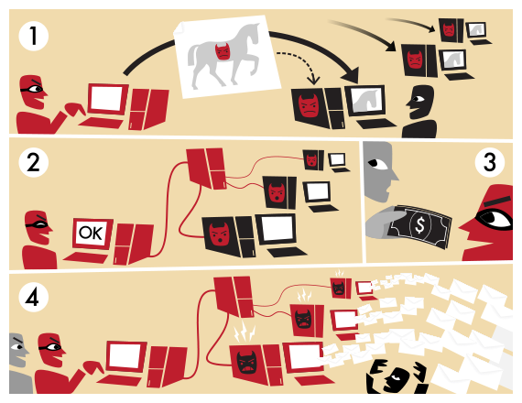
Botnet-uri
www.coe.int/cybercrime
Notes:
Explicație grafică a modului în care botnet-ul este configurat și poate fi furnizat ca un serviciu pentru a livra atacuri vizate contra cost
1 Hacker-ul creează o metodă de implantare a programelor malware într-un număr de dispozitive — ar putea fi mii sau milioane. Utilizatorii au puține cunoștințe despre prezența acestuia — atacând în mod normal computerele slab protejate sau actualizate
2 Odată ce malware-ul este prezent, ei au control asupra acestor dispozitive atunci când au nevoie de ele. Unele dispozitive pot ajunge offline și astfel devin inutile — totuși amploarea operațiunii înseamnă că, dacă pierd 25 -50%, ei încă mai au mii în lucru
3 Emit o cerere către utilizatorul final — ar putea fi o bancă, o companie sau o companie de jocuri de noroc online — dacă au nevoie de sistemele lor sau prezența lor web în funcțiune 24/7. Amenință să utilizeze botnet-ul pentru a distruge resursa sau site-ul — prin urmare, a nu le mai permite comerțul și obținerea de profit. De asemenea, aceasta ar putea provoca o pierdere a încrederii clienților în ele.
4 Dacă nu obțin ceea ce doresc, trimit o comandă computerelor zombie pentru a efectua o anumită acțiune — cum ar fi trimiterea a mii de e-mailuri spam sau realizarea de cereri autentice către serverul web, ceea ce îl supraîncarcă și se blochează
Este posibil să fi făcut deja acest lucru într-un moment mai puțin critic pentru a-și arăta capacitățile înainte de a face efectiv cererea

Slide 59
DoS/DDoS
Amploarea problemei
2018
  Două atacuri DDOS mari folosind vulnerabilitatea 'memcache'
  Atacuri separate de 1.35 și 1.7 terabiți/secundă lansate la GitHub (platforma online pentru dezvoltatori)
  (Context — în 2017 Facebook a ingerat 0,35 TB/minut!)
2019
  Un sistem de protecție DDoS a atenuat un atac de 580 milioane de pachete/secundă
  De 4 ori volumul atacului GitHub
www.coe.int/cybercrime
Notes:
Acest slide ilustrează amploarea problemei - în 2018 au avut loc cele mai mari două atacuri DDoS văzute până acum, folosind o tehnică de amplificare necunoscută anterior.
Memcache este o aplicație open-source care poate fi utilizată pentru a stoca mici bucăți de date arbitrare; scopul său de a ajuta site-urile web și aplicațiile să încarce conținutul mai rapid. Rețelele sociale și alte resurse online o folosesc — GitHub este cea mai mare comunitate de dezvoltatori online.
Facebook (cea mai mare rețea socială din lume ingerează 500+ terabiți pe zi (2017) — în jur de 21 TB/ oră — aproximativ 0,35 TB/minut)
Aceste atacuri DDoS au consecințe grave deoarece paralizează organizațiile, inclusiv părți ale infrastructurii critice, cum ar fi băncile, forțându-le în mod continuu să își mărească capacitatea de atenuare pentru a asigura continuitatea activității. Alți furnizori de conținut îl folosesc în mod obișnuit.

Slide 60
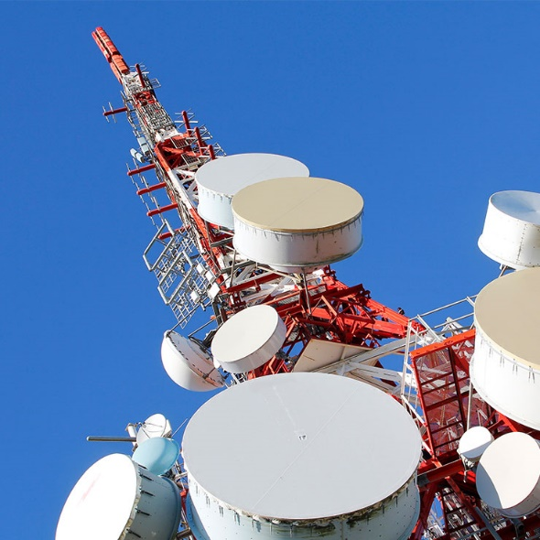
Atacuri asupra infrastructurii critice (IC)
Atacuri care perturbă sau subminează funcțiile interne ale uneia sau mai multor infrastructuri critice
  Suprapunerea cu exploatările anterioare (DDoS, etc.)
  Energie, transport, apă, sănătate etc.
Cine?
  Statele națiuni
  Utilizatori de scripturi
  Disponibilitatea ”Infracțiunii ca serviciu” — cumpărarea mijloacelor de comitere a infracțiunilor informatice
www.coe.int/cybercrime
Notes:
Infrastructura Națională reprezintă acele facilități, sisteme, locuri, informații, persoane, rețele și procese necesare pentru funcționarea unei țări și de care depinde viața de zi cu zi. Include și unele funcții, locuri și organizații care nu sunt critice pentru menținerea serviciilor esențiale, dar care au nevoie de protecție din cauza potențialului pericol pentru public (de exemplu, uzine nucleare și chimice civile).
Previzibil, există unele suprapuneri între aceste atacuri și unele dintre instrumentele de atac discutate anterior în acest capitol, adică este posibil ca aceste atacuri să fi implicat
DDoS sau cryptoware, dar aceste cazuri se concentrează pe atacuri în care motivul principal a fost atacul infrastructurii în sine.
Atacurile asupra acestor infrastructuri din partea unor infractori motivați financiar rămân puțin probabile, deoarece astfel de atacuri atrag atenția mai multor autorități și, ca atare, prezintă un risc disproporționat.
Cel mai probabil, potențialii făptași includ state națiune, precum și utilizatori de scripturi.
Accesibilitatea infracțiunilor ca serviciu permite acestor atacatori să efectueze atacuri potențial distructive.

Slide 61
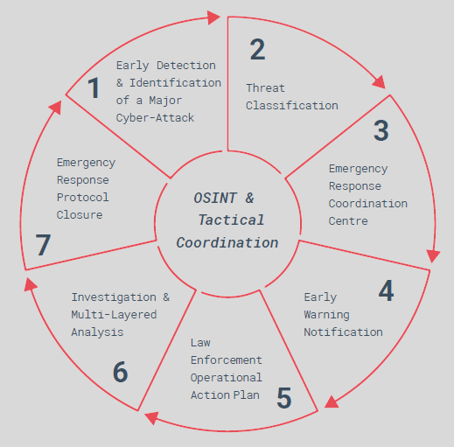
Atacuri asupra infrastructurii critice (IC)
Planul UE de răspuns coordonat la incidentele și crizele de securitate cibernetică transfrontalieră la scară largă
www.coe.int/cybercrime
Notes:
Abordarea acestora poate însemna că probatoriul este pe ultimul plan — apărarea și atenuarea vor avea întâietate pentru a opri problema

Slide 62
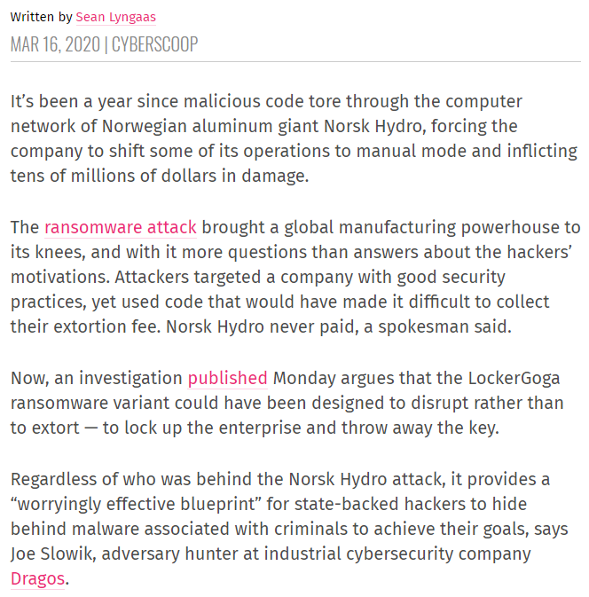
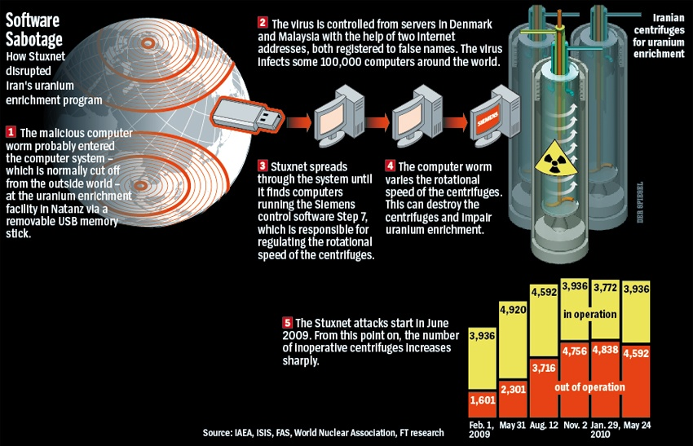
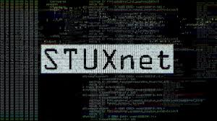
Atacuri asupra infrastructurii critice (IC)
LockerGoga ransomware a închis activitatea de infrastructură
Costurile preconizate sunt de până la 35 de milioane EUR
www.coe.int/cybercrime
Notes:
Abordarea acestora poate însemna că probatoriul este pe ultimul plan — apărarea și atenuarea vor avea întâietate pentru a opri problema
Exemplu în slide-ul din stânga este un atac ransomware — care a fost potențial proiectat nu pentru a face bani, ci pentru a paraliza activitatea — prin blocarea fișierelor și aruncarea cheii
Exemplu în dreapta - Stuxnet a fost unul dintre cele mai avansate atacuri malware din istorie. Stuxnet este un vierme de calculator conceput pentru a întrerupe funcționarea controlorilor logici programabili (PLC-uri). A fost descoperit pentru prima dată în 2010, iar crearea sa se consideră pe scară largă că este un efort comun al SUA și Israelului, cu toate că niciuna dintre țări nu recunoaște. Restul este pe slide.
Posibilităţile statelor națiuni de a ataca alte națiuni rămân foarte reale

Slide 63
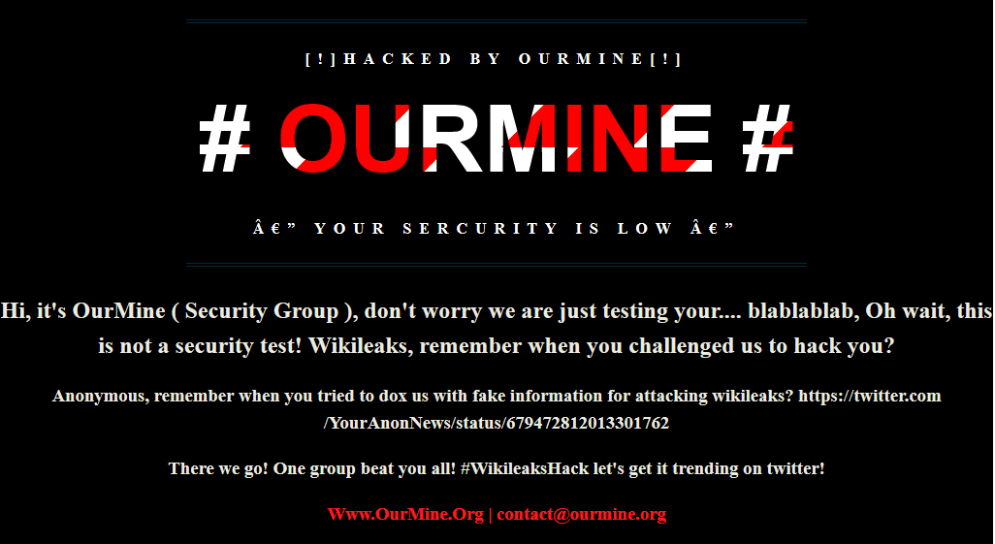
Desfigurarea website-urilor
Atacurile asupra unui site web care modifică aspectul vizual al site-ului sau al unei pagini web
  De obicei, este realizată de spărgători de sisteme
  Intrarea într-un server web
  Înlocuirea site-ului găzduit pe cont propriu
De ce?
  Motive politice/ideologice
  Maliție
  Monetar
www.coe.int/cybercrime

Slide 64

Criminalitatea cibernetică — viitorul
Atacurile existente pot trece la victime neexploatate
  Ransomware către centre de date şi servere de backup
  Instrumentele de atac existente, cum ar fi troienii, se vor dezvolta
    Cu viermi care se propagă singuri?
  Amenințări noi de la vulnerabilități preexistente în tehnologii preexistente
  Atacuri în lanţul de aprovizionare cu mai multe companii care externalizează servicii de calcul
www.coe.int/cybercrime
Notes:
Folosirea unui glob de cristal!
Bazat pe IOCTA 2019
Majoritatea atacurilor se bazează pe moduri de operare existente și beneficiază de pe urma unor vulnerabilități cunoscute. Adesea, atacurile existente se vor răspândi la victimele neexploatate anterior, de exemplu ransomware care să țintească centrele de date sau serverele de backup, iar instrumentele de atac existente vor continua să evolueze, cum ar fi troienii bancari care încorporează în mod obișnuit funcționalitatea de vierme autopropagator9

Slide 65
Criminalitatea cibernetică — viitorul
Atacurile existente pot trece la victime neexploatate
  Atacuri în cloud — o companie stochează date pentru mulți clienți, astfel încât devine o țintă valoroasă pentru infractorii motivați de bani
  Atacarea aplicațiilor bancare principale care generează transferuri
  Trecerea de la țintirea monedelor fiat la criptomonede și la cele cu active criptovalutare mari
  Atacuri DNS — redirecționare și spoofing
www.coe.int/cybercrime
Notes:
Folosirea unui glob de cristal!
Bazat pe IOCTA 2019
Banii fiat sunt mijloace de plată emise de guvern, care nu sunt susținute de o marfă, cum ar fi aurul. Banii fiat oferă băncilor centrale un control mai mare asupra economiei, deoarece acestea pot controla cât de mulți bani sunt imprimați. Cele mai multe mijloace de plată moderne pe hârtie sunt mijloace de plată fiat
La începutul anului 2019, Corporația de internet pentru denumiri și numere atribuite (ICANN) a emis un avertisment cu privire la un „risc continuu și semnificativ pentru părțile cheie ale infrastructurii Domain Name System (DNS)”. Avertismentul se referă la atacuri cu potențialul de a vedea datele în tranzit, de a redirecționa traficul sau de a permite
atacatorilor să „falsifice” anumite site-uri web. Este posibil fie ca atacurile existente, în curs de desfășurare, asupra infrastructurii DNS să iasă la lumină, fie să apară un nou incident.

Slide 66
Verificarea cunoștințelor
Dacă a existat un malware pe computerul dvs. care a determinat criptarea tuturor fișierelor, ele putând fi decriptate doar prin plata unei sume de bani, cum ați descrie ceea ce aveți?
      Troian
      Ransomware
      Botnet
      Ghinion
Răspunsul corect este B
Ransomware, când este prezent, va cripta fișierele, iar cheia de decriptare poate fi obținută prin plata „răscumpărării” în criptomonede.
www.coe.int/cybercrime

Slide 67
Exploatarea sexuală a copiilor
www.coe.int/cybercrime
www.coe.int/cybercrime - 67 -
Notes:
Multe dintre cazurile audiate de judecători și tratate de procurori se referă la exploatarea și abuzul sexual asupra copiilor.
Această secțiune va analiza ceea ce se întâmplă și tendințele pe care este probabil să le observăm în următorii ani.

Slide 68
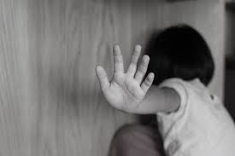
Exploatarea sexuală a copiilor online
Exploatarea Sexuală a Copiilor Online (OCSEA)
  Realizarea și distribuirea videoclipurilor și imaginilor
        Material de exploatare sexuală a copiilor (CSEM)
        Material abuz sexual asupra copiilor (CSAM)
  Solicitare online
  Material explicit generat automat (SGEM)
www.coe.int/cybercrime

Slide 69
Distribuire online
Cantitățile de CSEM continuă să crească
  Victimizarea continuă
  Sesizările din industrie ajung la un nivel record
    Este dificil pentru forțele de ordine să facă față
  Majoritatea detectate pe site-urile web care găzduiesc imagini
  De asemenea, pe platformele de partajare peer-to-peer
  Crește numărul de buletine dedicate pe Darknet
  Rețele sociale
  Utilizarea criptării
  VPN & TOR
www.coe.int/cybercrime
Notes:
Informații din IOCTA 2019

Slide 70
Solicitare online în scopuri sexuale
Rămâne o amenințare serioasă
  Minorii activi pe social media indică un număr mai mare de victime potențiale
  Creșterea conștientizării publicului ajută
  În general, apare în web-ul deschis, social media și jocuri
  Sunt contactați prin profiluri false
  Poate include video live
  Odată contactat, acțiunea se mută
  la mesageria online criptată
www.coe.int/cybercrime
Notes:
Informații din IOCTA 2019
Modus operandi pentru această activitate criminală rămâne în mare măsură neschimbat. Infractorii folosesc în general web-ul deschis, deoarece este pur și simplu mult mai ușor să intri în contact cu copiii decât pe dark web. Ei intră în contact cu potențialele victime printr-o varietate de servicii de social media, creând profiluri false și pretinzând frecvent că sunt de aceeași vârstă. Acest lucru se poate întâmpla pe multe platforme diferite, de la Facebook și Instagram la medii de jocuri online. De asemenea, minorii sunt abordați uneori pe platforme video live. Odată ce încrederea a fost stabilită, comunicarea este mutată rapid în aplicații criptate de mesagerie online, cum ar fi WhatsApp sau Viber. În timp ce materialele explicite sunt partajate inițial în mod voluntar, infractorii folosesc ulterior acest material pentru constrângere și extorcare suplimentară pentru noi CSEM. În unele cazuri, suspecții își vor hărțui victimele, astfel încât să nu depună o plângere împotriva lor.
Victimele sunt în mare parte adolescenți tineri, atât fete, cât și băieți. Unii infractori vizează în mod specific profilurile cu mulți prieteni, deoarece ei cred că au astfel o șansă mai mare de a stabili cu succes contactul.

Slide 71
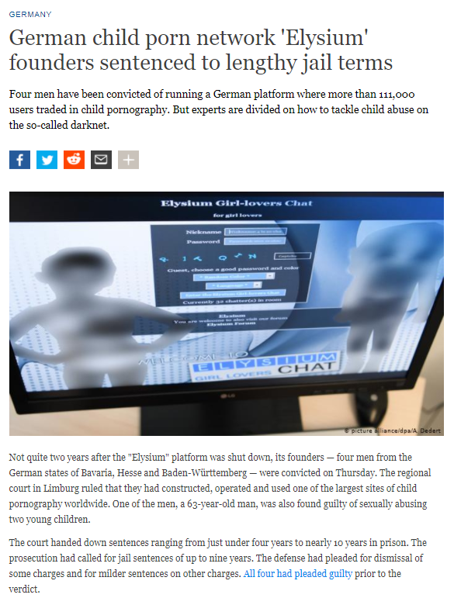
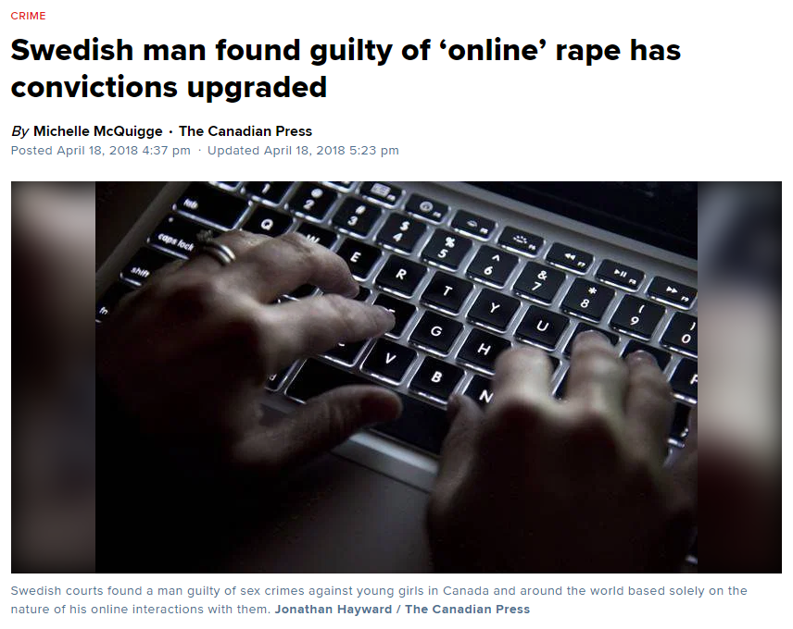
Solicitare online în scopuri sexuale
www.coe.int/cybercrime
Notes:
Informații din IOCTA 2019
În martie 2019, o instanță germană a condamnat patru bărbați la pedepse între 4 și 10 ani de închisoare pentru conducerea platformei online CSE „Elysium” pe Darknet. Ei au înființat, administrat și moderat ceea ce a fost unul dintre cele mai mari forumuri de acest gen, cu peste 11 000 de utilizatori înregistrați din întreaga lume. Unul dintre bărbați a fost, de asemenea, condamnat pentru abuzul sexual asupra a doi copii mici. Niciunul dintre bărbații implicați nu se cunoșteau personal. Forumul a avut o gamă largă de categorii diferite de CSEM, inclusiv violență gravă și copii foarte mici.
Un bărbat din Suedia a fost condamnat la 10 ani de închisoare pentru forțarea copiilor din America de Nord și Regatul Unit, toți sub vârsta de 15 ani, să aibă raporturi sexuale în fața unei camere video sau a unei camere web. În ciuda faptului că nu a fost prezent fizic la locul crimei, instanța l-a condamnat totuși ca infractor pe baza conceptului de „viol virtual”. A fost prima dată când un făptaș CSE online a fost condamnat ca abuzator real.

Slide 72
Material explicit generat automat (SGEM)
Problemă în creștere cu mai mulți tineri care distribuie
Smartphone-urile oferă mijloacele
Conștientizare scăzută a riscului
Distribuirea se poate face:
  Voluntar — pentru colegi
  (Se poate răspândi și altora, ducând la constrângere sau extorcare de fonduri)
  Sub constrângere sau extorcare de fonduri — cu infractori sexuali
www.coe.int/cybercrime
Notes:
Informații din IOCTA 2019
Se poate face o distincție între SGEM produs voluntar și SGEM produs sub constrângere sau extorcare de către un abuzator sexual al copiilor. În ceea ce privește prima categorie, există un număr tot mai mare de minori care distribuie imagini sau videoclipuri sexuale cu colegii. Copiii se fac vulnerabili pe mai multe niveluri prin acest comportament, inclusiv în contextul solicitării online din partea abuzatorilor sexuali de copii. Mai mult decât atât, în multe cazuri imaginile sau videoclipurile pot fi răspândite mai departe, mai întâi între alți colegi, dar în cele din urmă ajungând în colecțiile abuzatorilor sexuali online. Astfel de cazuri pot determina ulterior minorii să fie supuși constrângerii sexuale și extorcării de către infractorii sexuali online pentru un nou SGEM sau materiale care implică frații sau alți prieteni.

Slide 73
Constrângerea sexuală și abuzul live de la distanță
Constrângere sexuală și extorcare de fonduri pentru un nou CSEM
  În general pentru colecții — nu pentru bani
  Amenințări cu materialele existente pentru a obține altele noi
  Sau de la conversații online pentru extorcare
  Traumă semnificativă pentru victimă
Abuz live de la distanță asupra copiilor
  Infractorii caută câștig financiar
  Creșterea vitezei internetului — live stream
  Infractorii plătesc pentru a viziona
  Site porno > mesaj criptat
www.coe.int/cybercrime
Notes:
Informații din IOCTA 2019
Deși constrângerea sexuală și extorcarea minorilor se întâmplă și pentru câștig financiar, în majoritatea cazurilor scopul este obținerea de noi CSEM. Infractorii folosesc în cea mai mare parte imagini sau videoclipuri explicite existente ale unei victime și amenință să le distribuie în rețeaua victimei sau pe rețelele sociale dacă nu primesc mai multe materiale. Aceste imagini sau videoclipuri existente pot proveni din două surse: fie prin solicitarea online a minorilor pentru CSEM, fie pentru că au găsit SGEM și au reușit să identifice și să contacteze victima.
Unii infractori vor trimite imagini și mesaje explicite unui minor. Chiar dacă nu primesc imagini explicite, folosesc capturi de ecran ale
conversațiilor în scopuri de constrângere. După cum s-a menționat mai sus, o astfel de constrângere poate implica producerea de materiale de la sau cu alți copii în interiorul sau în afara propriilor familii. Impactul este semnificativ, deoarece „sextorcarea” poate duce la traume semnificative pentru victimă sau, în unele cazuri, chiar la sinucidere. Astfel, este crucială educarea copiilor cu privire la riscurile „sextorcării”, precum și la necesitatea de a căuta ajutor când sunt victimizați.
Cu toate acestea, într-un număr mic de cazuri, infractorii par să caute un câștig financiar din CSE online. O metodă este găzduirea de reclame legitime „pay-per-click” pe site-urile web care găzduiesc CSEM. Mai ales atunci când CSEM este deghizat, acest lucru crește rata de clic a platformei și profiturile potențiale pe clic
Din cauza creșterii vitezei internetului în multe țări terțe, infractorii pot urmări live stream-uri ale CSE care au loc în cealaltă parte a lumii. În multe cazuri, autorii plătesc pentru vizionarea acestui tip de CSE. Filipine rămâne țara cea mai proeminentă în ce privește localizarea victimelor,
deşi există indicii că acest lucru are loc într-un număr mai mare de țări. Contactul este stabilit într-o varietate de moduri. În unele cazuri, primul
contact are loc pe site-uri porno comerciale pentru adulți, după care conversațiile au loc pe platforme de mesagerie criptate. În cele mai multe cazuri,
CSE este transmis în live stream pe platforme online, cu posibilitatea de videoconferință. Deseori, autorii au șansa de a orchestra și regiza abuzul în timp real. Infractorii plătesc în general prin metode de plată online, criptomonedele sunt încă rar folosite. Unii dintre infractori călătoresc și în țări terțe pentru a comite abuzuri reale

Slide 74
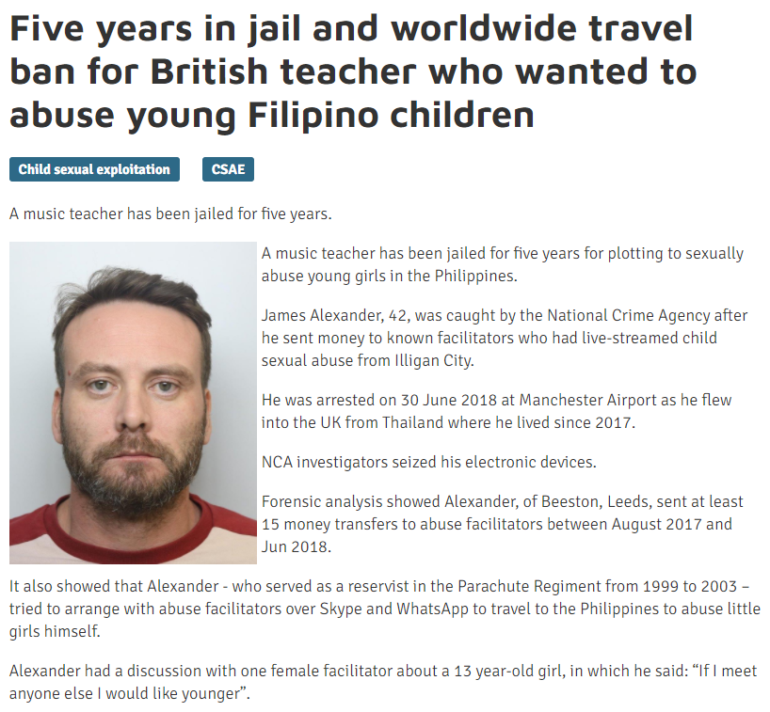
Constrângerea sexuală și abuzul live de la distanță
www.coe.int/cybercrime
Notes:
Informații din IOCTA 2019
Deși constrângerea sexuală și extorcarea minorilor se întâmplă și pentru câștig financiar, în majoritatea cazurilor scopul este obținerea de noi CSEM. Infractorii folosesc în cea mai mare parte imagini sau videoclipuri explicite existente ale unei victime și amenință să le distribuie în rețeaua victimei sau pe rețelele sociale dacă nu primesc mai multe materiale. Aceste imagini sau videoclipuri existente pot proveni din două surse: fie prin solicitarea online a minorilor pentru CSEM, fie pentru că au găsit SGEM și au reușit să identifice și să contacteze victima.
Unii infractori vor trimite imagini și mesaje explicite unui minor. Chiar dacă nu primesc imagini explicite, folosesc capturi de ecran ale conversațiilor în scopuri de constrângere. După cum s-a menționat mai sus, o astfel de constrângere poate implica producerea de materiale de la sau cu alți copii în interiorul sau în afara propriilor familii. Impactul este semnificativ, deoarece „sextorcarea” poate duce la traume semnificative pentru victimă sau, în unele cazuri, chiar la sinucidere. Astfel, este crucială educarea copiilor cu privire la riscurile „sextorcării”, precum și la necesitatea de a căuta ajutor când sunt victimizați.
Cu toate acestea, într-un număr mic de cazuri, infractorii par să caute un câștig financiar din CSE online. O metodă este găzduirea de reclame legitime „pay-per-click” pe site-urile web care găzduiesc CSEM. Mai ales atunci când CSEM este deghizat, acest lucru crește rata de clic a platformei și profiturile potențiale pe clic.
Din cauza creșterii vitezei internetului în multe țări terțe, infractorii pot urmări live stream-uri ale CSE care au loc în cealaltă parte a lumii. În multe cazuri, autorii plătesc pentru vizionarea acestui tip de CSE. Filipine rămâne țara cea mai proeminentă în ceea ce privește localizarea victimelor, deși există indicii că acest lucru are loc într-un număr mai mare de țări. Contactul este stabilit într-o varietate de moduri. În unele cazuri, primul contact are loc pe site-uri porno comerciale pentru adulți, după care conversațiile au loc pe platforme de mesagerie criptate. În cele mai multe cazuri, CSE este transmis în live stream pe platforme online, cu posibilitatea de videoconferință. Deseori, autorii au șansa de a orchestra și regiza abuzul în timp real. Infractorii plătesc în general prin metode de plată online, criptomonedele sunt încă rar folosite. Unii dintre infractori călătoresc și în țări terțe pentru a comite abuzuri reale

Slide 75
Exploatarea sexuală a copiilor — viitorul
Principalele amenințări sunt destul de înrădăcinate și stabile
Deepfake-uri — 'Deep learning' și 'fake'
  Tehnologia „AI” pentru suprapunerea imaginilor și a videoclipurilor
  Posibilitatea unui CSEM nou, personalizat
  Implicare pentru dovedirea autenticității de către forțele de ordine
www.coe.int/cybercrime
Notes:
Folosirea unui glob de cristal!
Bazat pe IOCTA 2019
O evoluție care ar putea fi îngrijorătoare pentru CSE online este îmbunătățirea continuă a așa-numitelor deepfake-uri. Tehnologia Deepfake este o tehnică bazată pe AI care plasează imagini sau videoclipuri peste un alt videoclip. Aceasta a fost deja folosită pentru a plasa fețe de celebrități pe videoclipuri
pornografice existente. Deși tehnologia este încă relativ nouă, se îmbunătățește rapid și devine mai accesibilă și mai ușor de utilizat. Poate fi doar o chestiune de timp până când apar primele deepfake-uri care prezintă CSE online, ducând la generarea de noi CSEM-uri „personalizate”. Acest lucru poate avea și implicații serioase pentru forțele de ordine, deoarece ar putea ridica întrebări cu privire la autenticitatea probelor și ar complica investigațiile.
Dar pericolul este că „tehnologia poate fi folosită pentru a face oamenii să creadă că ceva este real atunci când nu este”, a declarat Peter Singer, strateg de securitate cibernetică și defensivă și membru senior al grupului de discuții New America

Slide 76
Frauda de plată
www.coe.int/cybercrime
www.coe.int/cybercrime - 76 -

Slide 77
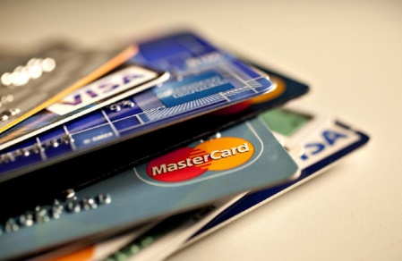
Cardul nu este prezent (CNP)
Principalele priorități pentru anchetatorii de fraude
  Tranzacțiile online evoluează și cresc
  Dispozitive electronice (telefoane mobile, tablete etc.)
  Trecerea în sectorul călătoriilor (se observă utilizarea în imigrația ilegală și traficul de ființe umane (TFU) împreună cu identități false)
Originar din compromiteri de date, 1/3 breșe ale părților, mesaje text tip phishing și scam
www.coe.int/cybercrime
Notes:
Informații din IOCTA 2019
Statele membre menționează de mai multe ori achiziționarea de dispozitive electronice (de mare valoare), cum ar fi telefoane mobile, laptopuri și tablete. Un alt stat membru constată în mod specific că modurile de operare în acest domeniu al criminalității informatice nu au cunoscut nicio inovație majoră în ultimul an. Cum
nu a existat nicio schimbare majoră în 2018, potrivit contribuțiilor din sectorul privat, CNP se mută din ce în ce mai mult în alte sectoare, cum ar fi turismul (hoteluri, închirieri auto etc.), serviciile poștale, cardurile cadou etc. Mai puține cazuri au fost raportate forțelor de ordine, deoarece nu există încă același nivel de conștientizare ca, de exemplu, în comerțul electronic
Compromiterea datelor - Infractorii sunt capabili să exploateze vulnerabilităţile care apar atunci când proprietarii de site-uri web își configurează greșit Amazon Web
Serverele de stocare S3 pentru servere (AWS)
În timp ce discutăm adesea despre frauda CNP doar din punct de vedere financiar, această infracțiune facilitează şi alte tipuri de activități ilegale. Printre exemple se numără facilitarea imigrației ilegale și, în special, a traficului de ființe umane (TFU). Infractorii fac acest lucru prin achiziționarea de bilete de avion, rezervări de hoteluri, închirieri etc. cu carduri de credit compromise. Ei fac acest lucru prin fraudă CNP în combinație cu documente de identificare falsificate.

Slide 78
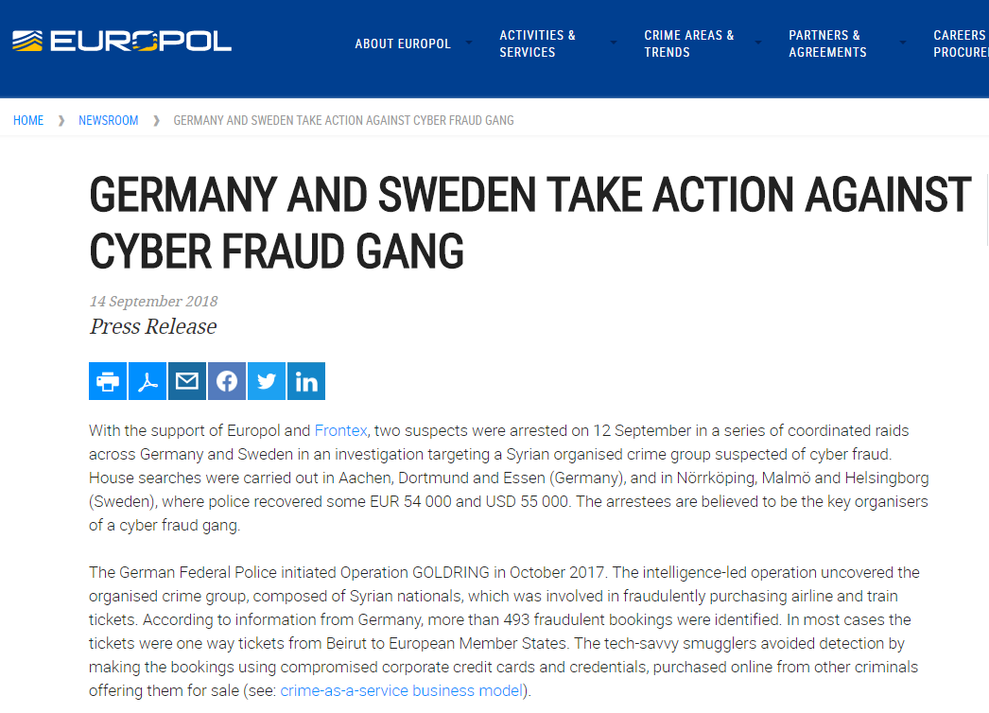
Cardul nu este prezent (CNP)
www.coe.int/cybercrime
Notes:
Informații din IOCTA 2019
Statele membre menționează de mai multe ori achiziționarea de dispozitive electronice (de mare valoare), cum ar fi telefoane mobile, laptopuri și tablete. Un alt stat membru constată în mod specific că modurile de operare în acest domeniu al criminalității informatice nu au cunoscut nicio inovație majoră în ultimul an. Cum
nu a existat nicio schimbare majoră în 2018, potrivit contribuțiilor din sectorul privat, CNP se mută din ce în ce mai mult în alte sectoare, cum ar fi turismul (hoteluri, închirieri auto etc.), serviciile poștale, cardurile cadou etc. Mai puține cazuri au fost raportate forțelor de ordine, deoarece nu există încă același nivel de conștientizare ca, de exemplu, în comerțul electronic
Compromiterea datelor - Infractorii sunt capabili să exploateze vulnerabilităţile care apar atunci când proprietarii de site-uri web își configurează greșit Amazon Web
Serverele de stocare S3 pentru servere (AWS)
În timp ce discutăm adesea despre frauda CNP doar din punct de vedere financiar, această infracțiune facilitează şi alte tipuri de activități ilegale. Printre exemple se numără facilitarea imigrației ilegale și, în special, a traficului de ființe umane (TFU). Infractorii fac acest lucru prin achiziționarea de bilete de avion, rezervări de hoteluri, închirieri etc. cu carduri de credit compromise. Ei fac acest lucru prin fraudă CNP în combinație cu documente de identificare falsificate.

Slide 79
Skimming
Skimming
  Skimmerele cu „inserție adâncă” citesc banda magnetică
  Este folosită o cameră pentru a fura codul PIN
  Utilizat sau distribuit (în mare parte pe Darkweb)
  În reducere datorită cipului/pinului
Shimming
  Fraudatorii introduc „shim-ul” într-un cititor de carduri
  Informațiile cardului cu cip sunt copiate
  Este creat cardul cu bandă magnetică pe
  baza informațiilor
  Folosit în magazinele care încă folosesc acea tehnologie
www.coe.int/cybercrime
Notes:
Informații din IOCTA 2019
Amenințarea actuală a skimming-ului este rezultatul direct al faptului că nu toate terminalele de plată și ATM-urile din Europa conțin măsurile anti-skimming necesare. Acest lucru face copierea datelor de pe banda magnetică la terminalele POS și la ATM-uri posibilă, fiind încă un tip predominant de fraudă în Europa. Utilizarea ulterioară a unui card de plată clonat cu bandă magnetică nu este posibilă în spațiul european, deoarece industria a asigurat carduri cu cipuri cu tehnologia Europay, MasterCard și Visa (EMV). La nivel global, situația este diferită în special în ceea ce privește țările care încă nu au introdus conformitatea cu EMV. Prin urmare, aceasta rămâne o preocupare majoră pentru emitenții europeni de carduri.

Slide 80
Jackpotting
Jackpotting
  numit și „Atacuri block box”
  Infractorul utilizează malware sau o cutie neagră atașată la ATM, care golește dispozitivul
  Prezența fizică necesară — dispozitiv dăunător pentru a obține acces electronic
  Se aplică la ATM-uri mai vechi
www.coe.int/cybercrime
Notes:
Informații din IOCTA 2019
Retragerile din ATM reprezintă cel mai răspândit tip de atac logic ATM. Infractorii efectuează jackpotting în două moduri. Fie criminalul folosește malware care trimite comenzi către distribuitor, fie utilizează propriul dispozitiv hardware „cutie neagră” conectat direct la distribuitor, pentru a retrage numerar din ATM și a-l goli de numerar. Aceste atacuri pot fi efectuate numai împotriva anumitor bancomate „vechi” care, datorită standardelor de securitate mai scăzute, sunt vulnerabile pentru aceste tipuri de atacuri.

Slide 81
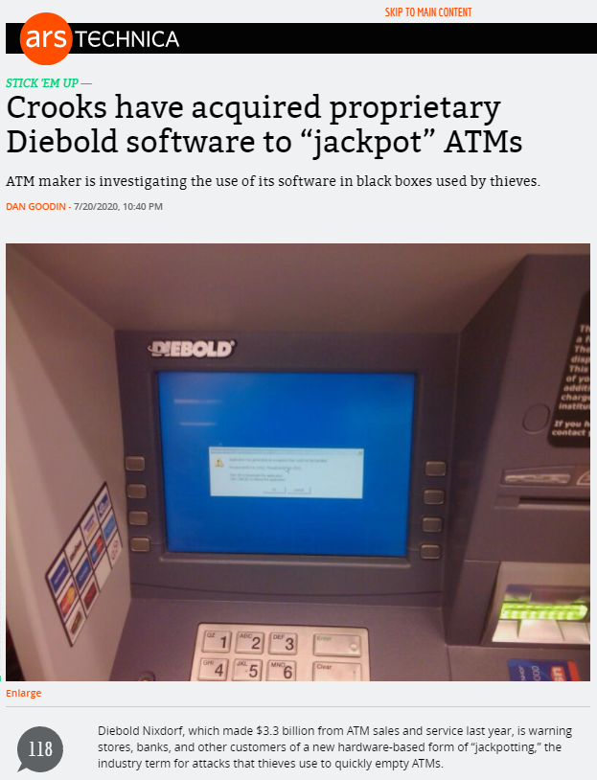
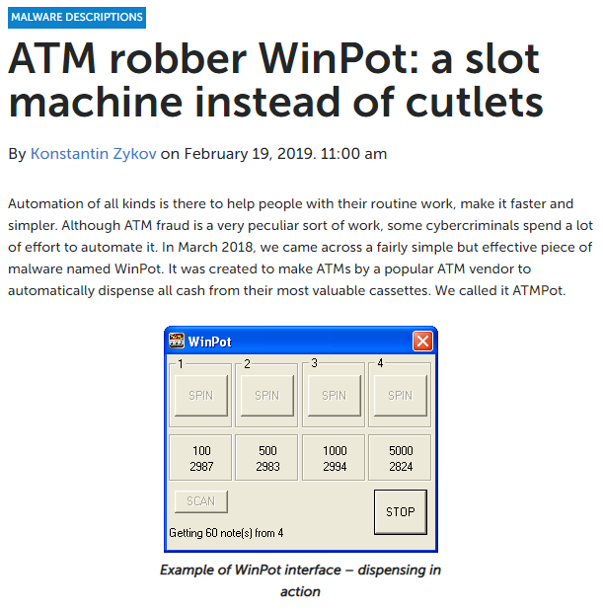
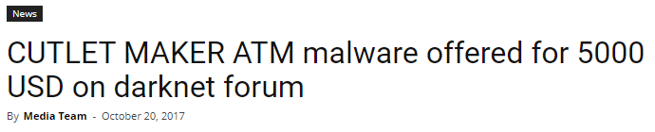
Jackpotting
www.coe.int/cybercrime
Notes:
Informații din IOCTA 2019
Diebold sunt producători de ATM-uri — codul lor pentru a rula ATM-urile a fost compromis, ceea ce l-a făcut disponibil online — și astfel folosit pentru a comite furturi/fraude
WinPot & Cutlet Maker sunt două malware-uri concepute și dezvoltate pentru a permite retragerea ilegală a fondurilor de la ATM-uri.

Slide 82
Compromiteri de e-mail-uri
Țintit către conducerea superioară
  Mai profesionist și convingător
  Exploatează modul în care companiile fac afaceri
    Atacuri lacune interne de verificare a plății
    Structuri corporative segregate
  Multe încă folosesc ingineria socială
  Alte malware-uri și intruziuni în rețea
www.coe.int/cybercrime
Notes:
Informații din IOCTA 2019
Retragerile din ATM reprezintă cel mai răspândit tip de atac logic ATM. Infractorii efectuează jackpotting în două moduri. Fie criminalul folosește malware care trimite comenzi către distribuitor, fie utilizează propriul dispozitiv hardware „cutie neagră” conectat direct la distribuitor, pentru a retrage numerar din ATM și a-l goli de numerar. Aceste atacuri pot fi efectuate numai împotriva anumitor bancomate „vechi” care, datorită standardelor de securitate mai scăzute, sunt vulnerabile pentru aceste tipuri de atacuri.

Slide 83
Dark Web
www.coe.int/cybercrime
www.coe.int/cybercrime - 83 -
Notes:
Următoarele slide-uri se referă la Dark Web. Formatorul are libertatea de a explica delegaților funcționarea și conceptele dark web-ului.
Încercarea de a scrie un scenariu pentru asta ar fi dificil fără a produce aproape o carte — astfel încât cunoștințele formatorului despre dark web trebuie să fie adecvate pentru a putea explica subiectul — care este acoperit în 5 slide-uri — inclusiv criptomonede — și cu unele referiri la IOCTA.

Slide 84
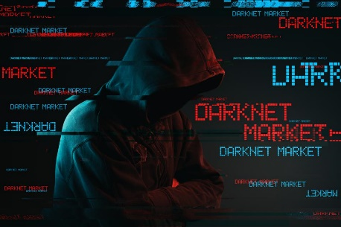
Utilizarea infracțională a Dark Web
Rămâne un domeniu cheie pentru comerțul cu produse și servicii infracționale
Prioritate pentru forțele de ordine
TOR este încă punctul principal de intrare
  (Altele sunt I2P, Zeronet, Freenet, Openbazaar)
Creșteri în magazinele de vânzări mai mici și pe piețele mici fragmentate (inclusiv limba specifică)
  Vânzarea de produse și servicii infracționale
    Droguri, arme, explozivi, date
    Carduri de credit, malware, contrafaceri
www.coe.int/cybercrime
Notes:
Informații din IOCTA 2019
În fiecare an este evidențiată volatilitatea ecosistemului dark web. Aceasta continuă să fie situația, intensificată de activitatea coordonată eficientă a forțelor de ordine la începutul anului 2019. Autoritățile au întreprins acțiuni globale împotriva vânzătorilor în februarie, iar Dream Market, practic cea mai mare piață din acel moment, s-a închis ulterior în mod voluntar.
Se presupune că acest lucru a fost ca răspuns la un atac DDoS prelungit şi persistent, aşa cum s-a discutat mai devreme în secțiunea 4.4. La scurt timp, forțele de ordine
au anunțat închiderea a două dintre piețele dark web principale, Wall Street Market și Valhalla, urmate de Bestmixer, serviciul de mixing and tumbling pentru criptomonede găzduit parțial pe dark web

Slide 85
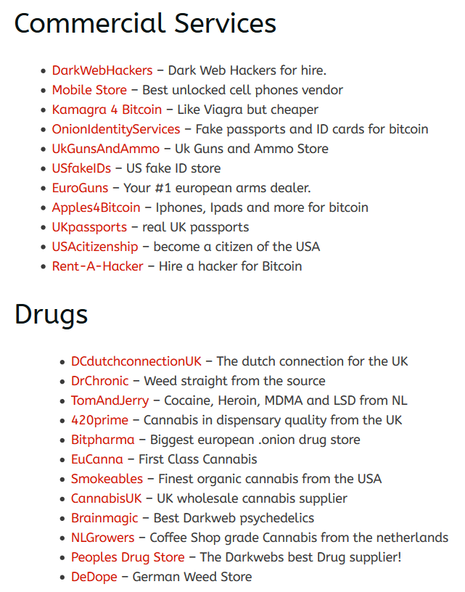
Utilizarea infracțională a Dark Web
www.coe.int/cybercrime
Notes:
Informații din IOCTA 2019

Slide 86
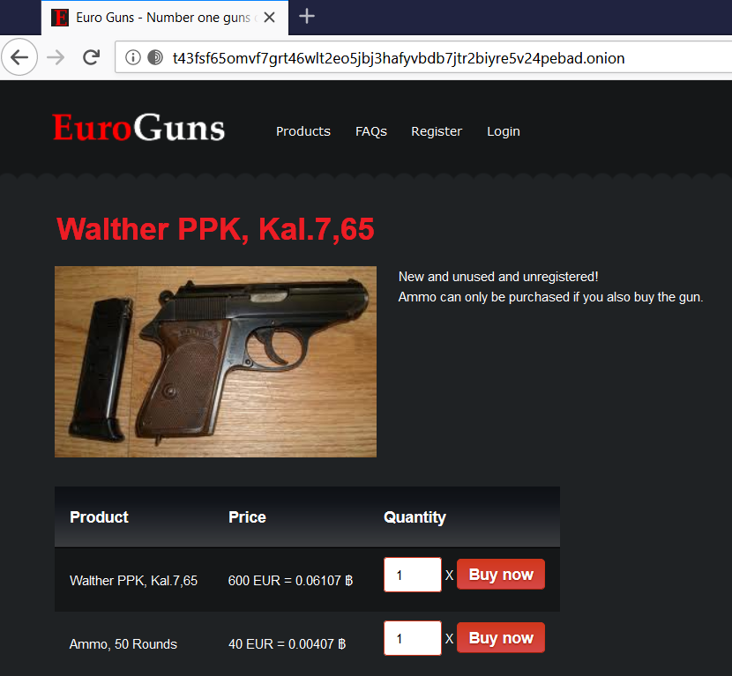
Utilizarea infracțională a Dark Web
www.coe.int/cybercrime
Notes:
Informații din IOCTA 2019

Slide 87


Utilizarea infracțională a Dark Web
Moneda pe Dark Web rămâne virtuală
  1 miliard USD cheltuiți în 2019
  Bitcoin este cel mai frecvent — datorită familiarității
    Trecerea la monede orientate spre confidențialitate datorită temerilor de securitate
    Monero (XMR), Zcash (ZEC), Komodo (KMD), Verge (XVG), Horizen (ZEN) sunt câteva exemple
www.coe.int/cybercrime
Notes:
Informații din IOCTA 2019
Intimitatea este o caracteristică mult dorită în lumea virtuală, dar ea aduce pericolele unui mare element infracțional. Operatorii de criptomonede trebuie să se descurce cu numeroase încercări de hacking ale participanților rău intenționați. Agențiile forțelor de ordine și autoritățile de reglementare sunt și ele mai susceptibile de a investiga persoanele cu tranzacții mari. Deși Bitcoin rămâne cea mai populară alegere, este constant vizat de către agențiile guvernamentale. Au devenit destul de bune la urmărirea tranzacțiilor Bitcoin, creând un stimulent puternic pentru a trece la criptomonede mai private.

Slide 88
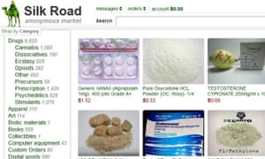
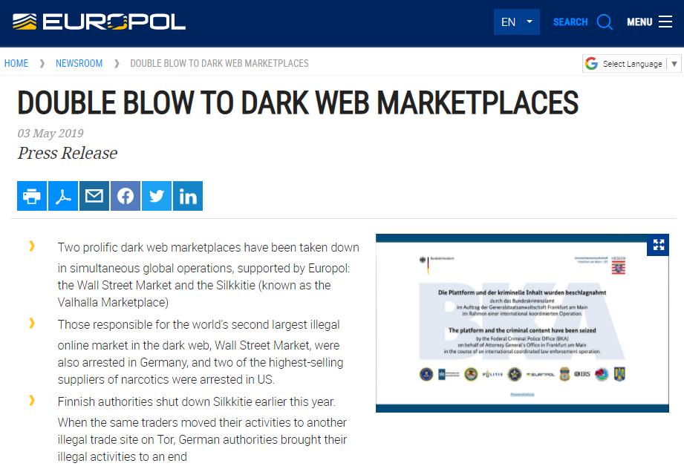
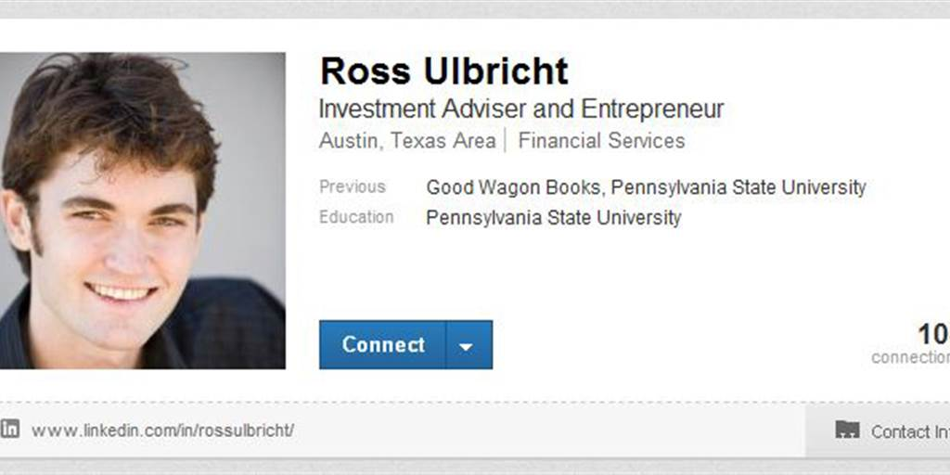
Utilizarea infracțională a Dark Web
www.coe.int/cybercrime
Notes:
Informații din IOCTA 2019
Piețele sunt în mod constant vizate de forțele de ordine, care încearcă să le elimine și să aresteze/să urmărească penal persoanele care le conduc.
The Silk Road a fost prima dintre aceste piețe negre care auajuns la importanță internațională — constituită în 2011 și închisă 2 ani mai târziu (2013) de FBI. Site-ul era cel mai bine cunoscut pentru trafic de droguri. A fost fondat de Ross Ulbricht — Dread Pirate Roberts. Ulbricht a fost condamnat la închisoare pe viață fără posibilitatea eliberării condiționate.
În timp ce era în funcțiune, Silk Road a fost folosit de mii de traficanți de droguri și alți furnizori ilegali pentru a distribui sute de kilograme de droguri ilegale și alte bunuri și servicii ilegale pentru peste 100.000 de cumpărători și pentru a spăla sute de milioane de dolari proveniți din aceste tranzacții ilegale.
Silk Road 2 & Silk Road 3 au existat ambele și apoi fie au fost închise sau s-au închis prin pierderea de fonduri. Multe piețe se închid în mod voluntar — mai ales dacă devin conștiente de potențialul activității forțelor de ordine în zona lor.
Imaginea corectă este un raport recent de acțiune împotriva piețelor.

Slide 89
Convergența criminalității cibernetice și terorismului
www.coe.int/cybercrime
www.coe.int/cybercrime - 89 -

Slide 90
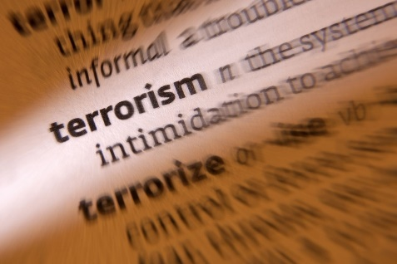
Utilizarea internetului pentru terorism
Continuă să-și extindă prezența online
  Răspândirea în mai multe jurisdicții
  Inclusiv forumuri, site-uri de partajare a fișierelor, pastebin-uri, site-uri de streaming video, servicii de scurtare a adresei URL, bloguri, aplicații de mesagere/difuzare, platforme de streaming live, site-uri de social media, servicii de găzduire
Adesea, aceștia sunt primii care adoptă noi platforme tehnologice și emergente
www.coe.int/cybercrime
Notes:
Informații din IOCTA 2019
Confruntat cu pierderea proiectului său de construire a statului și cu atitudinile din ce în ce mai ostile față de mașina sa de propagandă online, Statul Islamic continuă să-și reconfigureze tacticile pentru a rămâne relevante online. În ciuda intensificării campaniilor de eliminare în 2018 de către forțele de ordine și
platformele de social media — inclusiv Telegram — grupul are în continuare o infrastructură online foarte diversificată pentru diseminarea propagandei sale și continuă să publice pe o gamă largă de site-uri media și de partajare de fișiere, în special platforme mai mici cu capacitate redusă de acțiuni disruptive
Presa pro-IS, inclusiv Corporaţia al-Saqri pentru Științe Militare, Fundația Electronică Horizons și Califatul Cibernetic Unit au devenit
mai prolifice în furnizarea de orientări privind securitatea cibernetică și operațională. Instrucțiunile au variat de la sugerarea browserelor securizate și a aplicațiilor orientate spre confidențialitate până la promovarea utilizării browserului Tor și a platformelor descentralizate. Aceste mass-media neoficiale, dar din ce în ce mai specializate
au oferit și sfaturi despre eludarea suspendării contului, cu sugestii cum ar fi utilizarea numelor de canale și a imaginilor de profil
care nu pot fi asociate cu IS

Slide 91
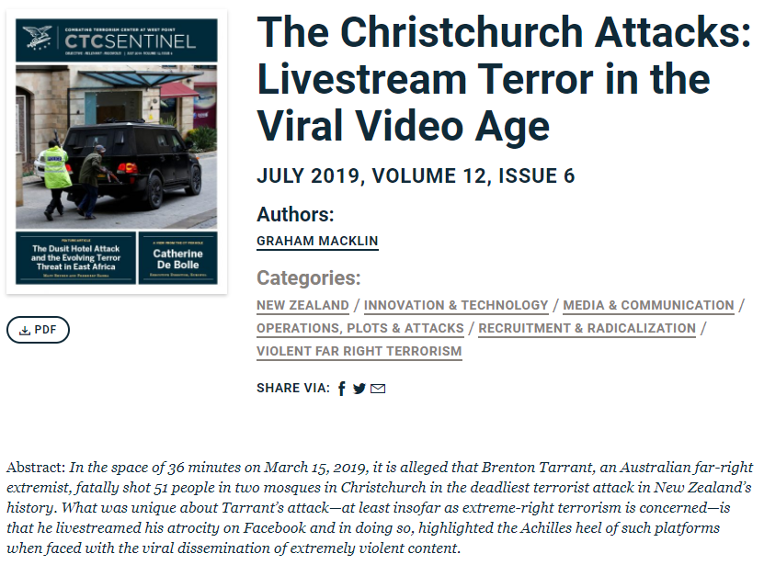
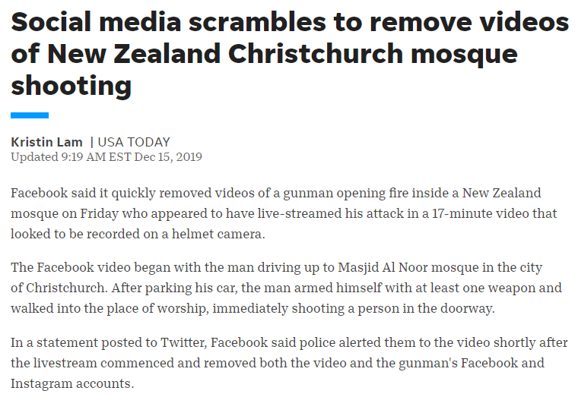
Utilizarea internetului pentru terorism
www.coe.int/cybercrime
Notes:
Informații din IOCTA 2019
Unul dintre cele mai recente incidente importante au fost atacurile Christchurch — unde mare parte a avut loc pe internet
Deși acest lucru a fost un efort de a face publicitate acțiunii, multe organizații teroriste vor folosi tehnologia pentru a-și ascunde și cripta mesajele către adepții și militanții lor

Slide 92
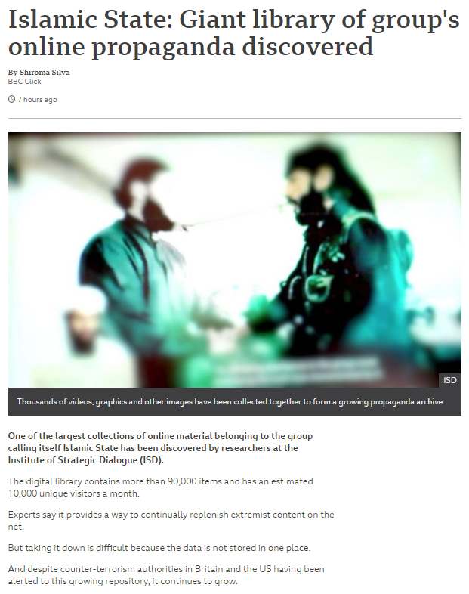
Utilizarea internetului pentru terorism
4 septembrie 2020
www.coe.int/cybercrime
Notes:
Informații din IOCTA 2019

Slide 93
Factori de criminalitate transversali
www.coe.int/cybercrime
www.coe.int/cybercrime - 93 -
Notes:
IOCTA 2019
Factorii de criminalitate transversali sunt cei care influențează, facilitează sau contribuie în alt mod la multiple domenii de criminalitate, dar nu sunt neapărat în mod inerent infractori

Slide 94
Factori de criminalitate transversali
Inginerie socială
  În special phishing pentru a obține date și informații
  Utilizate ulterior în infracțiuni
Cărăuși de bani
  Persoane fizice dezavantajate sau cu venituri mici
  Trecerea la cărăuși cu o poziție financiară mai puternică care să finanțeze fonduri la nivel internațional prin intermediul conturilor corporative
Criptomonedă
  Utilizarea celor „legitime” pentru
  activități ilegale
www.coe.int/cybercrime
Notes:
Informații din IOCTA 2019
Autorii au folosit în primul rând phishing pentru a aduna date bancare personale, date despre carduri de plată sau alte date de autentificare. Infractorii fie vând astfel de date pe piețele subterane, fie le folosesc direct pentru a comite fraude.
Cărăușii de bani folosiți pentru a sprijini toate aspectele criminalității financiare și cibernetice. Se referă criminalitate informatică și la frauda la plăți fără numerar. Oameni plătiți pentru a deplasa fonduri ilegale și a le „curăța” în sistemele valutare normale
Criptomonedă — menționată anterior în această secțiune, dar inclusă pentru completitudine

Slide 95
Verificarea cunoștințelor
Care criptomonedă este cea mai răspândită în DarkWeb?
      Monero
      Dash
      Bitcoin
      Zcoin
Răspunsul corect este C
Bitcoin este în continuare cel mai răspândit, dar cu siguranță nu singurul. Multe altele se dezvoltă în prezent și vor continua să fie utilizate provocând probleme forțelor de ordine în investigarea criminalității și a distribuirii valorii monetare.
www.coe.int/cybercrime

Slide 96
Notes:
Înainte de a trece la internet, trebuie să privim în perspectivă ce este o rețea și din ce este formată — aspecte importante pentru a permite înțelegerea modului în care funcționează internetul
Formatorul ar trebui să deschidă această sesiune cu o întrebare deschisă pentru delegați – să acorde un timp încercării de a-i face să descrie ce consideră ei că este o infracțiune informatică.
Se poate face în forum deschis — sau se poate face în grupuri mai mici. Ideea este obținerea unei definiții de nespecialist

Slide 97
Obiectivele sesiunii
După această sesiune, delegații ar trebui să poată:
Să identifice diferitele tipuri de criminalitate informatică și impactul acestora
Să enumere amenințările, tendințele și instrumentele criminalității informatice și răspunsurile la fenomen
Să explice conceptele de criminalitate informatică care sunt considerate tipuri de criminalitate în conformitate cu majoritatea legislațiilor și standardelor internaționale
Să analizeze nevoile și avantajele armonizării dintre legislația națională și instrumentele internaționale, în special Convenția de la Budapesta
www.coe.int/cybercrime

Slide 98

Curs introductiv de formare judiciară privind criminalitatea informatică și probatoriul electronic
Mulțumesc.
Xxxx XXXXXXXX
Consiliul Europei
email
ZZ Luna AAAA
www.coe.int/cybercrime - -

